Slide 1
03

Slide 2
03-1 기본 위젯 자세히 공부하기 –
버튼이나 텍스트뷰를 다루는 방법을 더 자세히 알아보기
기본 위젯을 살펴보기
Drawable(Drawable) 만들기
배경 설정하기
Drawable 만들기
사용자에게 간단한 정보를 보여주기
이벤트 이해하기
토스트, 스낵바, 대화상자 사용하기
프로그레스바 사용하기

Slide 3
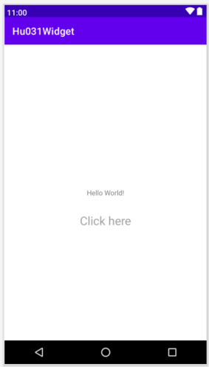
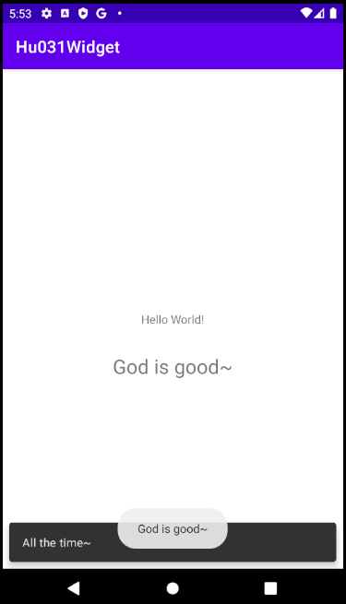
03-1 기본 위젯 자세히 공부하기: 텍스트뷰 실습
텍스트뷰 실습: [Click here] 텍스트뷰를 클릭하면, "God is good~"을 텍스트뷰와 Toast로 나타내고, Snackbar에서 "All the time~"을 각각 나타내려고 합니다.
TextVIew for my_greeting
Toast for my_greeting
Snackbar for your_greeting

Slide 4
03-1 기본 위젯 자세히 공부하기: 텍스트뷰 자세히 살펴보기
텍스트뷰 실습:
Step 1: Hu031Widget 프로젝트를 시작하고 패키지 이름은 org.joy.widget 으로 설정합니다.
/app/res/values 폴더 안에 들어 있는 strings.xml 파일을 여세요. 다음과 같이 <resource> 태그 안에 <string>태그를 이용하여 원하는 문자열을 넣어 파일을 작성하세요
이는 key & value pair로 아래와 같이 작성되며, 코드에서는 name항목의 key를 항상 사용합니다.
이렇게 작성한 후에는 "God is good"를 사용하는 것이 아니라, 소스 코드에서는 R.string.my_greeting 를 사용합니다. 마찬가지로 "All the time~"이나 "Click here"를 사용하지 않고, R.string.your_greeting 이나 R.string.click_here를 사용합니다.
<resources>
<string name="app_name">Hu031Widget</string>
<string name="my_greeting">God is good~</string>
<string name="your_greeting">All the time~</string>
<string name="click_here">Click here</string>
</resources>

Slide 5
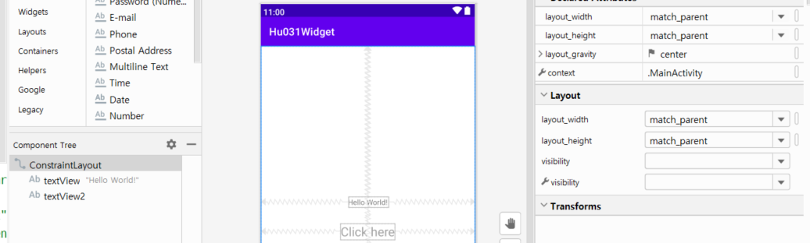
03-1 기본 위젯 자세히 공부하기: 텍스트뷰 실습
Step 2: [activity_main.xml]탭을 클릭하고 [Design]화면에서 텍스트뷰를 하나 추가하십시오.
텍스트뷰 속성은 textSize = 24sp, textAllCaps=false, hint=@string/click_here 로 설정합니다.
hint 속성은 @string/click_here을 입력하거나 [Pick a resource]에서도 선택할 수 있고, activity_main.xml 파일에 직접 입력할 수도 있습니다. strings.xml 파일에 입력한 <string> 태그 문자열이 텍스트뷰에 나타납니다.
onClick 속성을 정의하지 않습니다. 이번에는 onClick 속성에 hard-coded 하지 않고, 다른 방법을 사용할 것입니다. [Click here] 텍스트뷰를 클릭했을 때, "God is good~", "All the time!" 이 각각 Toast 와 Snackbar, 혹은 텍스트뷰에 나타나도록 /values/strings.xml 에 있는 문자열을 사용합니다.
텍스트뷰의 text 속성이 아니라 hint 속성을 사용하세요.

Slide 6
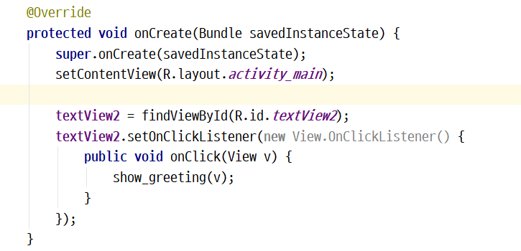
03-1 기본 위젯 자세히 공부하기: 텍스트뷰 실습
Step 3: 텍스트뷰의 onClick 속성에 hard coded대신, Event Driven Programming으로 문제를 다룹니다. MainActivity.java에서 setOnClicklistener() 를 사용하여 텍스트뷰의 클릭 이벤트가 일어날 때 호출해야 하는 메소드를 직접 정의합니다.
예를 들면, [Click here] 텍스트뷰 대하여, MainActivity.java에 다음과 같이 할 수 있습니다.
[Click here] TextView id를 사용합니다.
코드를 입력할 때, new Vi….
여기서 다음을 선택하면 autocomplete 이 작동합니다.
(new View.onClickListner() { . . . .} )
또 다른 방법으로, Java 8 Lambda expression을 사용하면,
textView.setOnClickListener( v –> show_greeting(v) );

Slide 7
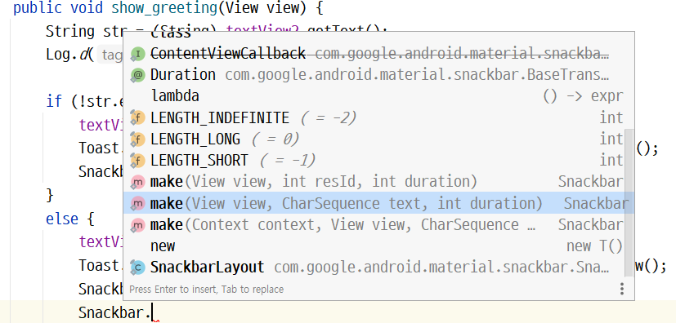
03-1 기본 위젯 자세히 공부하기: 텍스트뷰 실습
Step 3 계속: Snackbar는 다음과 같이 사용합니다.
Snackbar를 사용하려고 할 때, 오류(빨간 전구)가 표시되기도 합니다. 빨간 전구를 클릭하면, 안스는 여러 가지 해결 방안을 제시하게 됩니다. 제안된 방안들 중에 Snackbar를 추가할 수 있는 방안을 선택하십시오.
AutoComplete을 자주 사용하면 코딩에 도움이 됩니다.
코드를 입력할 때, 아래와 같이 해보세요.
Toast<Tab>을 입력하면 autocomplete 이 작동합니다. Surprise!
public void show_greeting(View view) {
textView2.setText(R.string.my_greeting);
Toast.makeText(this, R.string.my_greeting, Toast.LENGTH_LONG).show();
Snackbar.make(view, R.string.your_greeting, Snackbar.LENGTH_LONG).show();
}

Slide 8
03-1 기본 위젯 자세히 공부하기: 텍스트뷰 실습
Step 3 계속: MainActivity.java 전체 코드
public class MainActivity extends AppCompatActivity {
TextView textView2;
@Override
protected void onCreate(Bundle savedInstanceState) {
super.onCreate(savedInstanceState);
setContentView(R.layout.activity_main);
textView2 = findViewById(R.id.textView2);
textView2.setOnClickListener(new View.OnClickListener() {
@Override
public void onClick(View view) {
show_greeting(view);
}
});
}
public void show_greeting(View view) {
textView2.setText(R.string.my_greeting);
Toast.makeText(this, R.string.my_greeting, Toast.LENGTH_LONG).show();
Snackbar.make(view, R.string.your_greeting, Snackbar.LENGTH_LONG).show();
}
}
[Click here] 텍스트뷰 객체를 저장할 변수를 선언함
[Click here] 텍스트뷰의 id를 찾아 변수의 값을 설정함
[Click here] 텍스트뷰에 클릭 이벤트 즉 onClick이벤트가 일어나면, show_greeting() 메소드를 호출할 것을 시스템에 등록하는 과정
onClick이벤트가 일어나면, 시스템에서 이 메소드를 호출하여, 여기부터 실행됨.
[Click here] 텍스트뷰에 새 메시지를 설정함
Toast & Snackbar 에 메시지를 설정하고 출력

Slide 9
03-1 기본 위젯 자세히 공부하기: 텍스트뷰 실습
Step 3 계속: MainActivity.java 전체 코드
public class MainActivity extends AppCompatActivity {
TextView textView2;
@Override
protected void onCreate(Bundle savedInstanceState) {
super.onCreate(savedInstanceState);
setContentView(R.layout.activity_main);
textView2 = findViewById(R.id.textView2);
textView2.setOnClickListener(new View.OnClickListener() {
@Override
public void onClick(View view) {
textView2.setText(R.string.my_greeting);
Toast.makeText(this, R.string.my_greeting, Toast.LENGTH_LONG).show();
Snackbar.make(view, R.string.your_greeting, Snackbar.LENGTH_LONG).show();
}
});
}
}
[Click here] 텍스트뷰 객체를 저장할 변수를 선언함
[Click here] 텍스트뷰의 id를 찾아 변수의 값을 설정함
[Click here] 텍스트뷰에 클릭 이벤트 즉 onClick이벤트가 일어나면, show_greeting() 메소드를 호출할 것을 시스템에 등록하는 과정
[Click here] 텍스트뷰에 새 메시지를 설정함
Toast & Snackbar 에 메시지를 설정하고 출력
onClick이벤트가 일어나면, 시스템에서 이 메소드를 호출하여, 여기부터 실행됨.

Slide 10
03-1 기본 위젯 자세히 공부하기: 텍스트뷰 실습
결과 화면: 앱을 실행하고, [Click here]를 클릭하면 다음 화면이 나타납니다.

Slide 11
03-1 기본 위젯 자세히 공부하기: 텍스트뷰 자세히 살펴보기
텍스트뷰는 화면을 구성할 때 가장 많이 사용하는 기본 위젯입니다. 화면에 글자를 보여주는 역할을 합니다
텍스트뷰의 text 속성
텍스트뷰의 text(문자열)은 항상 설정해야 하는 필수 항목입니다.
text 속성값을 직접 입력하는 방식(경고가 나옴)과 strings.xml 파일로 제공하는 방법이 있습니다. xml 파일로 제공함으로 internationalization등에 이점이 있습니다.

Slide 12
03-1 기본 위젯 자세히 공부하기: 텍스트뷰 자세히 살펴보기
안드로이드에서 다국어를 지원하는 방식:
병렬 리소스 로딩(Parallel Resource Loading)방식을 사용합니다.
예를 들어 영어와 한국어를 지원하는 앱을 만들고 싶다면, 다음과 같이 /app/res/ 폴더 안에 두 개의 폴더를 만든 다음, 그 안에 strings.xml파일을 넣어 둡니다.
이런 구조로 만들면, 단말의 설정(Settings) 언어(Languages)가 한국어이면, /app/res/values-ko/strings.xml 문자열이 화면에 표시됩니다.
만약, 단말에 설정된 언어에 해당하는 파일을 찾을 수 없다면, 기본 폴더인 values 폴더 안에 들어 있는 strings.xml 파일이 사용 됩니다.
/app/res/
values-en/strings.xml
values-ko/strings.xml

Slide 13
03-1 기본 위젯 자세히 공부하기: 텍스트뷰 자세히 살펴보기
2. 텍스트뷰의 textColor 속성 – 문자열의 색상을 설정합니다.
색상 설정은 일반적으로 #AARRGGBB 포맷을 사용하고 #뒤에 나오는 4종류의 2자리 값은 각각 Alpha, Red, Green, Blue 를 의미합니다.
투명도를 나타내는 Alpha 값은 FF(불투명), 00(투명), 88(반투명)으로 설정할 수 있습니다. 예를 들어, 불투명한 빨간색은 #FFFF0000 가 됩니다.
3. textSize
textSize 는 문자열의 크기를 설정하는데, 단위는 dp, sp, px를 사용할 수 있습니다.
4. textStyle
"normal", "bold", "italic" 등의 값을 지정할 수 있습니다.
5. typeFace
문자열의 폰트를 설정합니다. 기본적으로 제공하는 "normal", "sans", "serif", "monospace" 설정할 수 있습니다.
6. maxLines
텍스트뷰에서 표시하는 문자열의 최대 줄 수를 설정합니다. 한 줄로만 표시하고 싶을 때는 값을 1로 설정하면 됩니다. 이 때, 한 줄을 넘어가는 내용은 나타나지 않습니다.

Slide 14
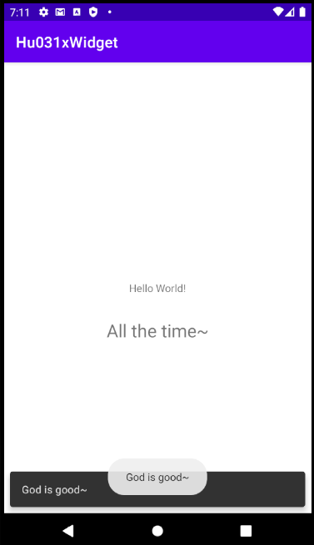
03-1 기본 위젯 자세히 공부하기: 텍스트뷰 실습 Hu031xWidget
주어진 HuStar031xWidget 프로젝트에서, [Click here] 텍스트뷰를 반복 클릭하면, "God is good~"과 "All the time~"을 서로 계속 바꾸어 나타나도록 MainActivity.java 코드를 수정하십시오.

Slide 15
03-1 기본 위젯 자세히 공부하기: 텍스트뷰 실습 Hu031xWidget
주어진 HuStar031xWidget 프로젝트에서, [Click here] 텍스트뷰를 반복 클릭하면, "God is good~"과 "All the time~"을 서로 계속 바꾸어 나타나도록 MainActivity.java 코드를 수정하십시오.
Step 1:
안스의 모든 프로젝트를 종료합니다.
Hu031Widget 폴더를 파일 탐색기에서 그대로 복사하여 폴더 이름 Hu031xWidget으로 수정합니다.
기존의 프로젝트들이 아직 열려 있으면, 모두 종료하여, 안스 시작 창으로 가야 합니다.
안스 시작 창에서 "Open an existing project"를 선택하고, 복사한 폴더(Hu031xWidget)을 선택합니다.
다음 페이지 "How to rename or copy Android Studio project"를 참조하십시오.

Slide 16

How to rename or copy Android Studio project
Copy the whole project folder into a new name or change it to the new project name.
Start Android Studio and close all projects, if any. Select "Open an existing project".
Select the copied project (not from history) but by browsing the new directory name.
To change the package name, go to [src] [main] [java] and right click on the package folder name for [Refactor] → [Rename].
Then select [Rename Package] and enter a new package name.
Then it lets you to preview refactoring results. Select [Do Refactor] at lower left corner.
Edit /app/res/values/strings.xml file for 'New project name'.
Edit the following line in /Gradle Scripts/build.gradle(Module:app)
applicationID = 'Package name' or 'New project name'
Edit the following line in /Gradle Scripts/settings.gradle
rootProject.name = 'New project name'
Run [Sync Project with gradle files]
Run [Build] → [Clean Project] & [Build]→ [Rebuild Project]
package 이름을 바꾸지 않는다면, (4) & (6)수정하고, (7)만 실행합니다
Video tutorial: https://www.youtube.com/watch?v=6c7iu9hHLc0

Slide 17
03-1 기본 위젯 자세히 공부하기: 텍스트뷰 실습 Hu031xWidget
주어진 HuStar031xWidget 프로젝트에서, [Click here] 텍스트뷰를 반복 클릭하면, "God is good~"과 "All the time~"을 서로 계속 바꾸어 나타나도록 MainActivity.java 코드를 수정하십시오.
Step 2:
MainActivity.java 파일의 public void show_greeting(View view) 메소드만 수정하면 됩니다.
Hints:
다음과 같은 log 메시지로 출력이 가능하며, logcat창에서 관찰할 수 있습니다. Log.d("HuStar", str + " " + getString(R.string.my_greeting))
R.string.my_greeting 리소스의 실제 데이터 타입은 int입니다. 이를 String 타입으로 바꾸려면, getString() 함수를 사용하십시오.
텍스트뷰의 있는 text를 String타입으로 가져 오려면, getText().toString() 메소드를 호출하면 됩니다.

Slide 18
03-1 기본 위젯 자세히 공부하기: 텍스트뷰 실습 Hu031xWidget
주어진 HuStar031xWidget 프로젝트에서, [Click here] 텍스트뷰를 반복 클릭하면, "God is good~"과 "All the time~"을 서로 계속 바꾸어 나타나도록 MainActivity.java 코드를 수정하십시오.
Solution:
public void show_greeting(View view) {
String str = textView2.getText().toString();
Log.d("HuStar", str + " " + getString(R.string.my_greeting)) ;
if (!str.equals(getString(R.string.my_greeting))) {
// your code here
}
}

Slide 19
03-1 기본 위젯 자세히 공부하기: 텍스트뷰 실습 Hu031xWidget
주어진 HuStar031xWidget 프로젝트에서, [Click here] 텍스트뷰를 반복 클릭하면, "God is good~"과 "All the time~"을 서로 계속 바꾸어 나타나도록 MainActivity.java 코드를 수정하십시오.
Solution:
public void show_greeting(View view) {
String str = textView2.getText().toString();
Log.d("HuStar", str + " " + getString(R.string.my_greeting)) ;
if (!str.equals(getString(R.string.my_greeting))) {
textView2.setText(R.string.my_greeting);
Toast.makeText(this, R.string.my_greeting, Toast.LENGTH_LONG).show();
Snackbar.make(view, R.string.your_greeting, Snackbar.LENGTH_LONG).show();
}
else {
textView2.setText(R.string.your_greeting);
Toast.makeText(this, R.string.your_greeting, Toast.LENGTH_LONG).show();
Snackbar.make(view, R.string.my_greeting, Snackbar.LENGTH_LONG).show();
}
}

Slide 20
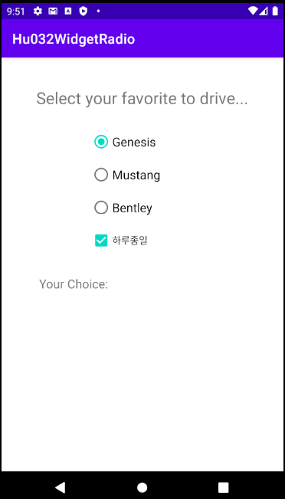
03-1 기본 위젯 자세히 공부하기: 버튼 자세히 살펴보기
버튼은 사용자가 클릭하면 반응하는 위젯입니다.
그런데, 버튼은 텍스트뷰를 상속하여 정의되었기 때문에, 텍스트뷰의 속성도 그대로 가지고 있습니다. 예를 들어, text, textColor, textSize등이 동일하게 있습니다.
버튼의 종류에는 기본 버튼, 체크 박스, 라디오 버튼 등이 있고, 버튼 위젯에서 발생한 이벤트를 처리하는 방법은 OnClickListener 를 정의해서 버튼에 설정하는 것입니다.
.
라디오 버튼
체크 박스

Slide 21
03-1 기본 위젯 자세히 공부하기: 버튼 자세히 살펴보기
버튼은 사용자가 클릭하면 반응하는 위젯입니다.
. 체크 박스와 라디오 버튼은 단순한 클릭 이벤트로 처리하는 것이 아니라 상태 값을 저장하고 선택/해제 상태를 표시할 수 있습니다. 이런 작업이 가능한 CompoundButton클래스는 다음과 같은 메소드가 있습니다.
만약 버튼의 상태가 바뀌는 것을 알고 싶다면, 다음 메소드를 재정의하여 사용합니다.
라디오 버튼은 하나의 옵션(버튼)이 선택되면, 다른 옵션(버튼)은 선택이 해제 되어야 합니다. 이런 기능을 구현하기 위하여 RadioGroup을 이용해 라디오 버튼을 하나의 그룹으로 묶어 줍니다.
public boolean isChecked()
public void setChecked (boolean checked)
public void toggle()
void onCheckedChanged(CompoundButton buttonView, Boolean isChecked)

Slide 22
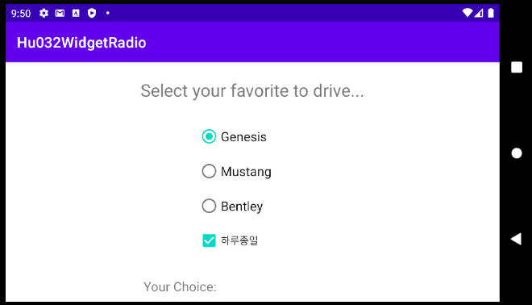
03-1 기본 위젯 자세히 공부하기: 버튼 실습
다음과 같은 Widget을 만들어 보고자 합니다. 사용자가 선택한 항목들을 "Your choice:" 나타냅니다.
Step 1: 새로 프로젝트 Hu032WidgetRadio, 패키지 이름은 org.joy.widget로 입력하십시오.

Slide 23
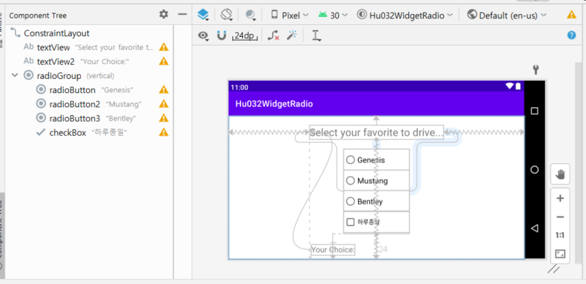
03-1 기본 위젯 자세히 공부하기: 버튼 실습
Step 2: [Design] 탭에서 TextView, RadioGroup, RadioButton, CheckBox를 다음과 같이 구성하십시오.
Default Margin은 24dp 설정하고 시작합니다.
TextView 2개도 역시 왼쪽으로 서로 align되어야 합니다. textSize 는 24sp, 18sp 사용합니다.
두 위젯을 선택한 다음, 우클릭하여 align → Left Edges를 선택하면, 왼쪽으로 정렬이 가능합니다.
RadioGroup와 Checkbox가 왼쪽으로 align되어야 합니다.
노란색으로 표시된 경고가 있다면, 경고를 없이하는 작업도 병행하십시오.

Slide 24
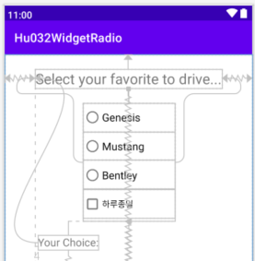
03-1 기본 위젯 자세히 공부하기: 버튼 실습
Step 2(계속): 다양한 방법이 있겠지만, 여기 한 방법을 참고하십시오. [Design] 탭에서 작업하는 방법입니다.
기존하는 [HelloWorld] 텍스트뷰의 textSize=24, text="Select your favorite...", layout_margin=24dp, layout_constraintVertical_bias=0 (이것은 뷰를 가장 높이 올립니다), id=textView인 것을 확인하십시오. (왜냐면, [HelloWorld] 택스트뷰는 id없이 배치되기 때문입니다.)
radioGroup를 배치하고, 연이어 radioButton 3개, checkBox 1개를 배치합니다. Component Tree에서 radioGroup를 선택합니다. radioGroup top을 textView의 bottom으로 연결하는 constraint을 줍니다.
textView와 radioGroup을 Component Tree에서 선택한 우 클릭 메뉴에서 Align → Horizontal Centers를 선택하면, 두 뷰가 일렬로 화면 위의 가운데 위치하게 됩니다.
radioGroup을 textView 밑에 배치하기 위해 layout_constraintVertical_bias = 0으로 설정합니다.
textView를 추가하고, id=textView2인 것을 확인하십시오. textSize=18, text="Your Choice:"로 설정합니다. textView2 뷰의 bottom을 parent bottom 에 연결(제약)하고, 왼쪽, 오른쪽도 각각 parent에 연결합니다. 그리고, 남은 top은 radioGroup의 Bottom에 연결합니다.
Component Tree에서 textView 와 textView2를 선택한 우 클릭 메뉴에서 Align → Left Edges를 하면 왼쪽으로 정렬 됩니다.

Slide 25
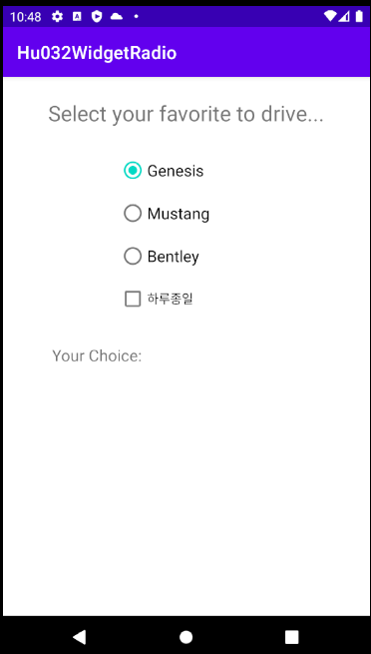
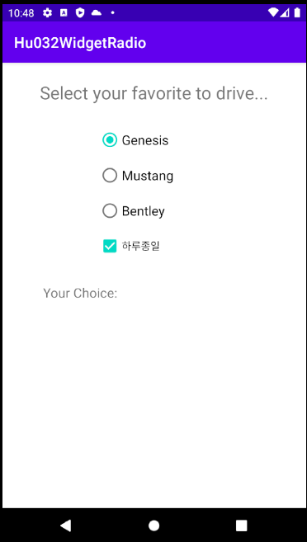
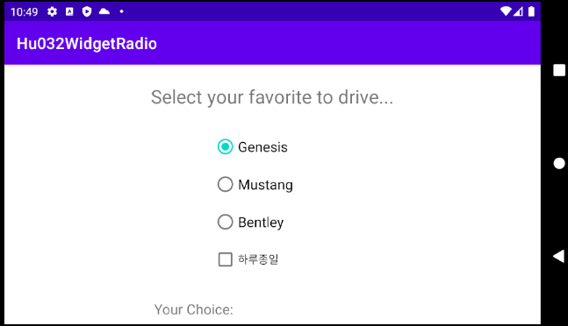
03-1 기본 위젯 자세히 공부하기: 버튼 실습
Step 3: button.xml 의 결과가 다음과 같은지 확인하십시오.
라디오 버튼이 어떻게 작동하는지 확인해 보세요. 체크 버튼 선택 혹은 해제가 가능해야 합니다.

Slide 26
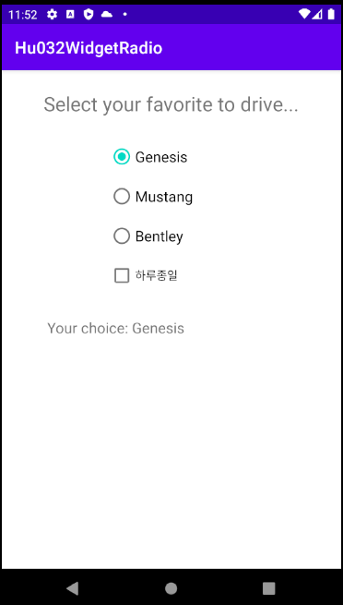
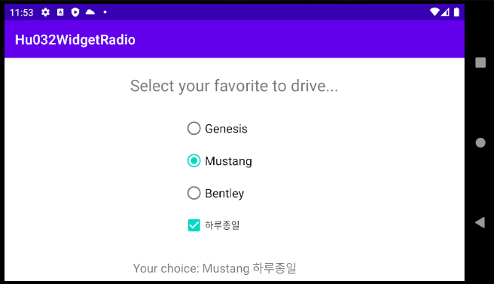
03-1 기본 위젯 자세히 공부하기: 버튼 실습
Step 4: MainActivity.java 에 다음 사항들을 코딩합니다.
초기 조건은 "Genesis"를 선택된 상황으로 시작하십시오 (xml/디자인 파일에서 할 수 있습니다) 이를 위해서 genesis 버튼의 checked 속성을 true로 설정하십시오.
앱을 시작하자마자 현재 선택을 아래쪽에 있는 텍스트뷰에 보여주고, 선택을 바꿀 때마다 다시 보여 줍니다. 선택을 바꿀 때마다 이벤트가 발생하는데, 이를 감지하는 메소드 setOnCheckedChangeListener() 를 사용하여 우리가 원하는 메시지를 출력할 수 있습니다.
초기화면

Slide 27
03-1 기본 위젯 자세히 공부하기: 버튼 실습 – MainActivity.java의 일부 소스 코드
public class MainActivity extends AppCompatActivity {
RadioGroup radioGroup;
CheckBox checkBox;
TextView textView2;
...
your code here for radioGroup
radioGroup = (RadioGroup) findViewById(R.id.radioGroup);
radioGroup.setOnCheckedChangeListener(new RadioGroup.OnCheckedChangeListener() {
@Override
public void onCheckedChanged(RadioGroup group, int checkedId) {
show_message();
}
});
// your code here for checkBox
...
public void show_message() {
// your code here
}

Slide 28
03-1 기본 위젯 자세히 공부하기: 버튼 실습 – MainActivity.java의 일부 소스 코드
public class MainActivity extends AppCompatActivity {
RadioGroup radioGroup;
CheckBox checkBox;
TextView textView2;
@Override
protected void onCreate(Bundle savedInstanceState) {
super.onCreate(savedInstanceState);
setContentView(R.layout.activity_main);
radioGroup = (RadioGroup) findViewById(R.id.radioGroup);
checkBox = findViewById(R.id.checkBox);
textView2 = findViewById(R.id.textView2);
radioGroup.setOnCheckedChangeListener(new RadioGroup.OnCheckedChangeListener() {
@Override
public void onCheckedChanged(RadioGroup group, int checkedId) {
show_message();
}
});
checkBox.setOnClickListener(new View.OnClickListener() {
@Override
public void onClick(View v) {
show_message();
}
}) ;
show_message();
Log.d("HuStar", "onCreate() ends");
} // end of onCreate()

Slide 29
03-1 기본 위젯 자세히 공부하기: 버튼 실습 – MainActivity.java의 일부 소스 코드
public void show_message() {
Log.d("HuStar", "show_message()");
// your code here
String msg = "Your choice: " + radioButton.getText().toString();
// your code here
Log.d("HuStar", "show_message() ends:" + msg);
}
} // end of class

Slide 30
03-1 기본 위젯 자세히 공부하기: 버튼 실습 - activity_main.xml 의 일부분
<TextView
android:id="@+id/textView"
android:layout_width="wrap_content"
android:layout_height="wrap_content"
android:layout_margin="24dp"
android:text="Select your favorite to drive..."
android:textAllCaps="false"
android:textSize="24sp"
app:layout_constraintBottom_toBottomOf="parent"
app:layout_constraintEnd_toEndOf="parent"
app:layout_constraintStart_toStartOf="parent"
app:layout_constraintTop_toTopOf="parent"
app:layout_constraintVertical_bias="0" />
<TextView
android:id="@+id/textView2"
android:layout_width="wrap_content"
android:layout_height="wrap_content"
android:layout_marginStart="4dp"
android:layout_marginTop="24dp"
android:layout_marginBottom="24dp"
android:text="Your Choice:"
android:textSize="18sp"
app:layout_constraintBottom_toBottomOf="parent"
app:layout_constraintStart_toStartOf="@+id/textView"
app:layout_constraintTop_toBottomOf="@+id/radioGroup"
app:layout_constraintVertical_bias="0.0" />
.
<RadioGroup
android:id="@+id/radioGroup"
android:layout_width="152dp"
android:layout_height="195dp"
android:layout_marginTop="24dp"
android:layout_marginBottom="24dp"
app:layout_constraintBottom_toBottomOf="parent"
app:layout_constraintEnd_toEndOf="@+id/textView"
app:layout_constraintStart_toStartOf="@+id/textView"
app:layout_constraintTop_toBottomOf="@+id/textView"
app:layout_constraintVertical_bias="0.0">
<RadioButton
android:id="@+id/radioButton"
android:layout_width="match_parent"
android:layout_height="wrap_content"
android:text="Genesis"
android:checked=true
android:textSize="18sp" />
<RadioButton
android:id="@+id/radioButton2"
android:layout_width="match_parent"
android:layout_height="wrap_content"
android:text="Mustang"
android:textSize="18sp" />

Slide 31
03-1 기본 위젯 자세히 공부하기: 버튼 실습 - activity_main.xml 의 일부분
<RadioButton
android:id="@+id/radioButton3"
android:layout_width="match_parent"
android:layout_height="wrap_content"
android:text="Bentley"
android:textSize="18sp" />
<CheckBox
android:id="@+id/checkBox"
android:layout_width="match_parent"
android:layout_height="wrap_content"
android:text="하루종일" />
</RadioGroup>
</androidx.constraintlayout.widget.ConstraintLayout>

Slide 32
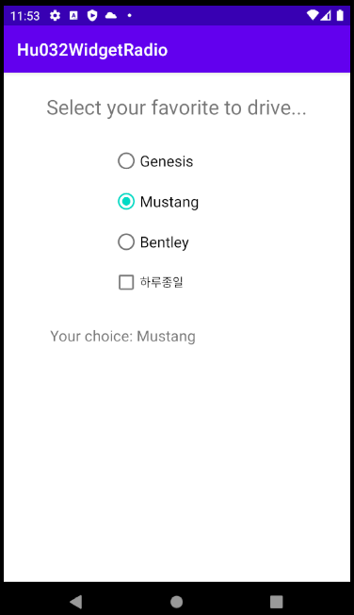
03-1 기본 위젯 자세히 공부하기: 버튼 실습
결과 화면:
Pop Quiz: Currently, Genesis is checked initially. Is it checked in xml file or java file?

Slide 33
03-1 기본 위젯 자세히 공부하기: 버튼 실습
결과 화면:
Pop Quiz: Currently, Genesis is checked initially. Is it checked in xml file or java file? activity_main.xml

Slide 34
03-1 기본 위젯 자세히 공부하기: 버튼 실습 퀴즈
퀴즈: Create Hu32xWidget project and implement "Genesis" pre-selected programmatically.
Remove the line "android:checked="true" from activity_main.xml file.
퀴즈 Solution: Add the last two in MainActivity.java as shown below
<RadioButton
android:id="@+id/radioButton"
android:layout_width="match_parent"
android:layout_height="wrap_content"
android:checked="true"
android:text="Genesis"
android:textSize="18sp" />
@Override
protected void onCreate(Bundle savedInstanceState) {
super.onCreate(savedInstanceState);
setContentView(R.layout.activity_main);
radioGroup = (RadioGroup) findViewById(R.id.radioGroup);
checkBox = findViewById(R.id.checkBox);
textView2 = findViewById(R.id.textView2);
// your code here

Slide 35
03-1 기본 위젯 자세히 공부하기: 에디트 텍스트 자세히 살펴보기
입력상자의 역할을 하는 EditText(or PlainText)는 사용자에게 값을 입력 받을 때 사용합니다.
글자를 입력하려고 커서를 옮기면 키패드가 화면에 나타납니다. 한글, 영문, 숫자 등 입력하는 문자의 유형도 다양합니다.
입력하는 문자의 유형을 저장할 수 있을까요? inputType 속성으로 설정할 수 있습니다.

Slide 36
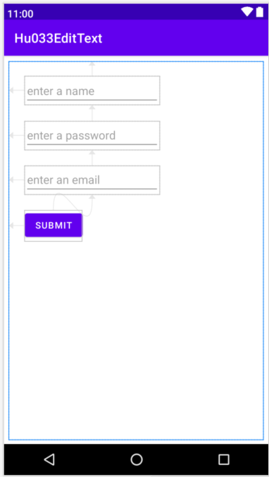
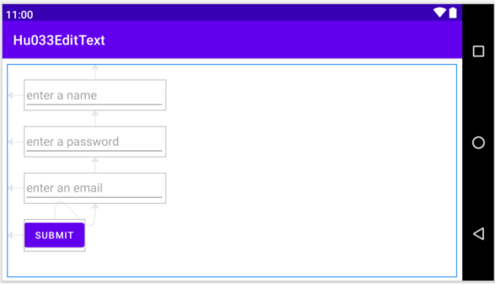
03-1 기본 위젯 자세히 공부하기: 에디트 텍스트 실습
에디트 텍스트 실습: 아래 화면과 같이 사용자로부터 3개의 입력을 받아 전송(Submit)하는 앱을 만들고자 합니다.
초기 화면

Slide 37
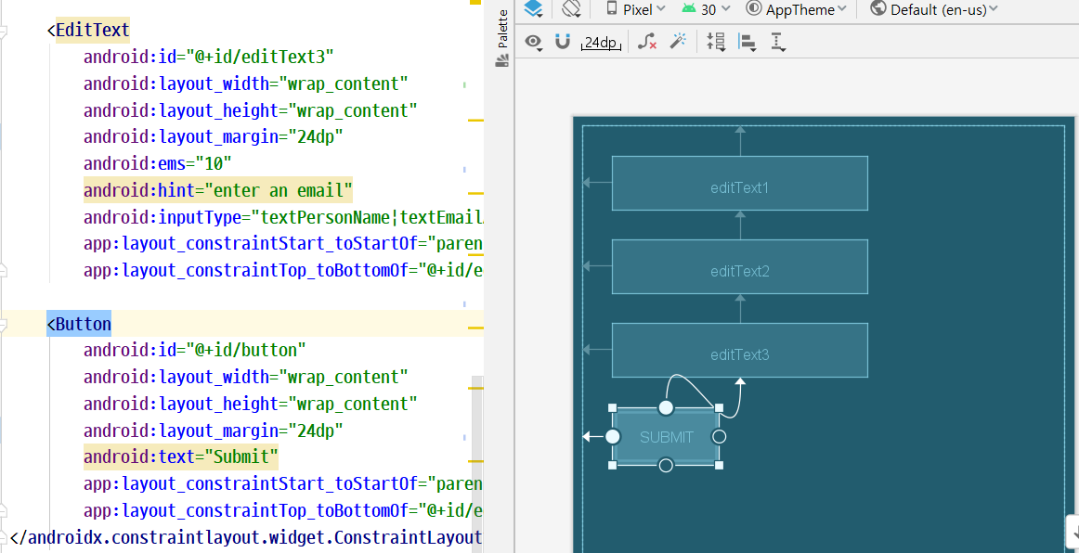
03-1 기본 위젯 자세히 공부하기: 에디트 텍스트 실습
Step 1: Hu033EditText 프로젝트를 시작하고 패키지 이름은 org.joy.widget 으로 입력하십시오.
Step 2: 최상위 레이아웃 margin=8dp로 설정합니다.
디자인 Default margin을 24dp로 설정하고, Name, Password, Email 을 입력을 받을 3개의 editText들과 Submit 버튼으로 화면을 구성합니다.
사용자가 입력하기 전에는 editText의 inputType과 hint 속성을 이용하여, "enter a name", "enter a password", "enter an email"을 흐리게 보여줍니다.

Slide 38
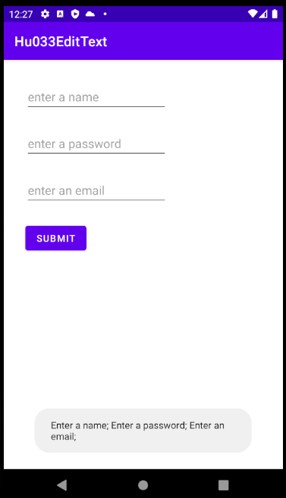
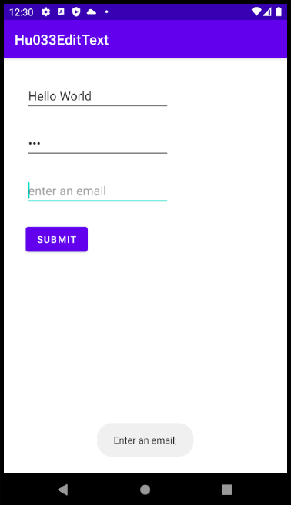
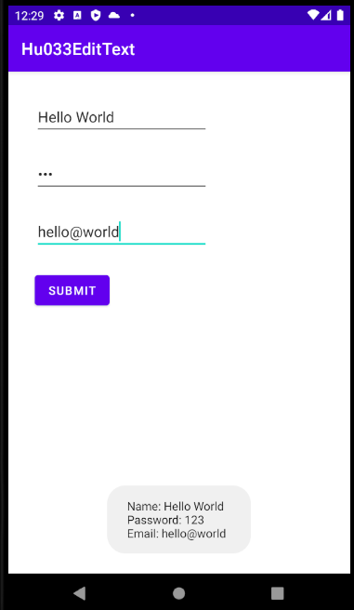
03-1 기본 위젯 자세히 공부하기: 에디트 텍스트 실습
Step 3:
정보가 다 채워지지 않고, Submit 버튼 클릭이 되면, 해당 정보를 입력하라는 메시지를 Toast로 띄웁니다.
세 곳의 정보가 다 채워지고, Submit 버튼 클릭이 있으면, 입력을 모두 합하여 하나의 Toast로 보여줍니다.

Slide 39
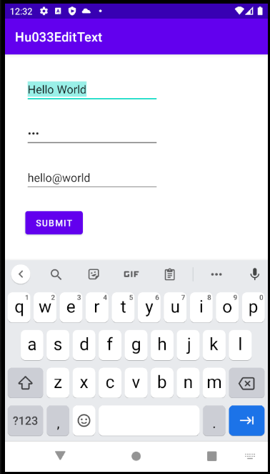
03-1 기본 위젯 자세히 공부하기: 에디트 텍스트 실습
Step 4:
사용자가 다시 입력을 하려고 할 때, 이미 그곳에 데이터가 있다면, 모두 선택(Selected)된 상태로 보여주면, 재입력할 때 사용자 입장에서 상당히 편할 것입니다. 코드를 추가하십시오.

Slide 40
03-1 기본 위젯 자세히 공부하기: 에디트 텍스트 실습
public class MainActivity extends AppCompatActivity {
Button submit;
EditText name, password, email;
@Override
protected void onCreate(Bundle savedInstanceState) {
super.onCreate(savedInstanceState);
setContentView(R.layout.activity_main);
// your code here: find ids of name, password, email
// your code here: setSelectAllOnFocus()
submit = (Button) findViewById(R.id.button);
// your core here
}

Slide 41
03-1 기본 위젯 자세히 공부하기: 에디트 텍스트 실습
public class MainActivity extends AppCompatActivity {
Button submit;
EditText name, password, email;
@Override
protected void onCreate(Bundle savedInstanceState) {
super.onCreate(savedInstanceState);
setContentView(R.layout.activity_main);
name = (EditText) findViewById(R.id.editText1);
password = (EditText) findViewById(R.id.editText2);
email = (EditText) findViewById(R.id.editText3);
name.setSelectAllOnFocus(true);
password.setSelectAllOnFocus(true);
email.setSelectAllOnFocus(true);
submit = (Button) findViewById(R.id.button);
submit.setOnClickListener(new View.OnClickListener() {
@Override
public void onClick(View v) {
show_message();
}
});
}

Slide 42
03-1 기본 위젯 자세히 공부하기: 에디트 텍스트 실습
public void show_message() {
String msg = "";
// your code here: error message for empty fields. for example: "Enter a name:"
// your code here: depending on msg.length()...
}
} // end of show_message
} // end of class MainActivity

Slide 43
03-1 기본 위젯 자세히 공부하기: 에디트 텍스트 실습
결과 화면: 혹시 테스트하는데, soft keyboard가 사라지지 않아서 불편하지 않나요? 아래 코드를 참고해서 적절한 곳에서 함수를 호출하면 됩니다. 어디가 적절한 곳일까요?
private void closeKeyboard() {
View view = this.getCurrentFocus();
if (view != null) {
InputMethodManager imm =
(InputMethodManager) getSystemService(Context.INPUT_METHOD_SERVICE);
imm.hideSoftInputFromWindow(view.getWindowToken(), 0);
}
}

Slide 44
03-1 기본 위젯 자세히 공부하기: 이미지뷰와 이미지 버튼 자세히 살펴보기
이미지뷰와 이미지 버튼은 이미지를 화면에 표시할 때 사용하는 가장 간단한 위젯입니다.
두 위젯의 차이점은 버튼처럼 사용할 수 있다는 점 이외에는 없으므로 이미지뷰를 중심으로 설명합니다.
이미지뷰에 이미지를 나타내려면, /app/res/drawable 폴더에 이미지를 저장한 후, src 속성값을 다음과 같은 방법으로 지정하면 됩니다.
@drawable/이미지파일명
그 외에 이미지뷰의 속성들은 다음과 같습니다.
maxWidth, maxHeight
이미지가 표시되는 최대 폭과 높이를 설정합니다. 이 속성을 설정하지 않으면 원본 이미지 그대로 나타납니다.
tint
이미지뷰에 보이는 이미지의 색상을 설정합니다. 색상은 #AARRGGBB 입니다.
scaleType
이미지뷰의 크기에 맞게 원본 이미지의 크기를 자동으로 늘리거나 줄여서 보여줄 때 사용합니다.
scale하는 방법은 centerCrop, centerInside 등 알고리즘이 있습니다.

Slide 45
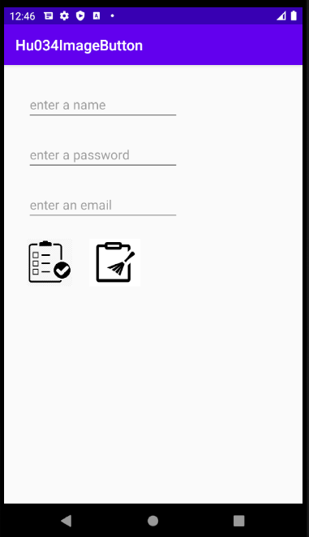
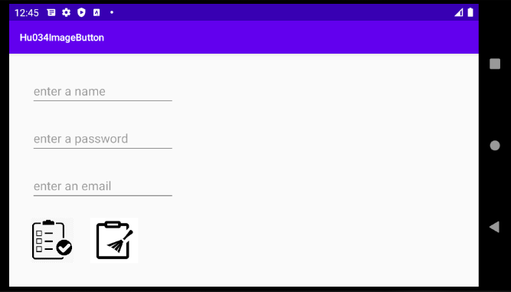
03-1 기본 위젯 자세히 공부하기: 이미지 버튼 실습
이미지 버튼 실습: Hu033EditText 프로젝트와 거의 같은 기능이지만, [Submit] 버튼 대신 두 이미지 버튼을 사용한 한 버튼은 지우기, 다른 한 버튼은 [Submit]로 사용하는 프로젝트를 진행합니다.
Step 1:
Hu033EditText 폴더를 복사하여 Hu034ImageButton 폴더를 만듭니다. 패키지 이름은 변함이 없으므로, res/values/strings.xml, settings.gradle 두 파일에서 프로젝트 이름만 수정해도 됩니다.
Hu034ImageButton 프로젝트를 실행하여 잘 작동하는지 확인한다.
HuStarAS/images/ 폴더에서 두 이미지를 복사하여 /app/res/drawable 폴더에 저장합니다.

Slide 46
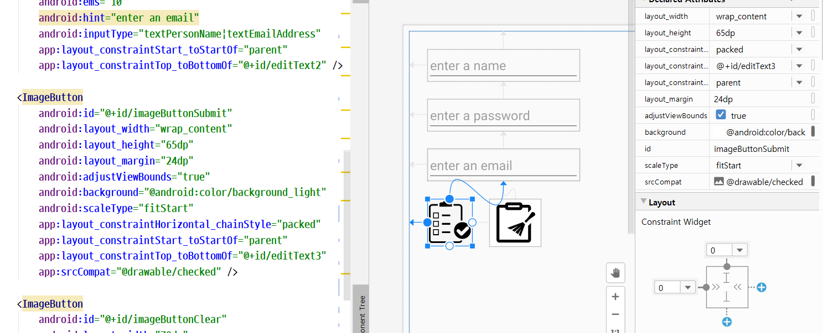
03-1 기본 위젯 자세히 공부하기: 이미지 버튼 실습
Step 2: 기존의 [Submit] 버튼을 삭제하고 두 이미지 버튼으로 화면을 구성합니다.
이미지 버튼들이 scaleType속성을 "fitStart"로 하면 도움이 됩니다.
최상위 레위아웃의 마진은 8dp, 다른 위젯들의 Default margin을 24으로 설정하고 시작합니다.
두 이미지 버튼은 chains → horizontal, packed style로 서로 연결되어 있습니다.

Slide 47
03-1 기본 위젯 자세히 공부하기: 이미지 버튼 실습
Step 2 계속:
이미지 버튼의 id는 imageButtonClear, imageButtonSubmit으로 입력합니다.
이미지 버튼의 크기는 layout_width = 65dp, layout_height = 65dp로 적당히 설정합니다
이미지들이 버튼 크기보다 훨씬 크기 때문에 버튼의 scaleType = fitStart 혹은 centerInside 설정합니다.
두 이미지 버튼의 이미지들의 중요한 (필수) 속성인 srcCompat에 각각 "Pick a resource"를 이용하여 drawable 폴더에 있는 이미지를 선택하여 설정합니다.
버튼 둘레가 혹시 회색 Padding이 있지 않나요? 이것을 어떻게 하면 없앨 수 있을까요?
이 부분은 background 이며, 그림 자체는 foreground라고 부를 수 있습니다.
결론적으로 이미지 버튼의 background를 하얀색으로 하면 됩니다.
각 이미지 버튼의 background속성을 background_light로 설정합니다.

Slide 48
03-1 기본 위젯 자세히 공부하기: 이미지 버튼 실습
Step 3: MainActivity.java 코딩
원래 있었던 [Submit] 버튼 관련 코드가 새로 만든 submit 버튼과 일치하는지 살펴보고, 필요하면 MainActivity.java에 오류를 수정하십시오.
이제 [Clear] 이미지 버튼 기능을 추가 하십시오. [Clear] 이미지 버튼은 세 개의 editText 에 있는 text를 모두 삭제하는 기능을 수행합니다.

Slide 49
03-1 기본 위젯 자세히 공부하기: 이미지 버튼 실습
<?xml version="1.0" encoding="utf-8"?>
<androidx.constraintlayout.widget.ConstraintLayout xmlns:android="http://schemas.android.com/apk/res/android"
xmlns:app="http://schemas.android.com/apk/res-auto"
xmlns:tools="http://schemas.android.com/tools"
android:layout_width="match_parent"
android:layout_height="match_parent"
android:layout_margin="8dp"
tools:context=".MainActivity">
<EditText
android:id="@+id/editText1"
android:layout_width="wrap_content"
android:layout_height="wrap_content"
android:layout_margin="24dp"
android:ems="10"
android:hint="enter a name"
android:inputType="textPersonName"
app:layout_constraintStart_toStartOf="parent"
app:layout_constraintTop_toTopOf="parent" />...
...
...

Slide 50
03-1 기본 위젯 자세히 공부하기: 이미지 버튼 실습
<EditText
android:id="@+id/editText2"
android:layout_width="wrap_content"
android:layout_height="wrap_content"
android:layout_margin="24dp"
android:ems="10"
android:hint="enter a password"
android:inputType="textPersonName|textPassword"
app:layout_constraintStart_toStartOf="parent"
app:layout_constraintTop_toBottomOf="@+id/editText1" />
<EditText
android:id="@+id/editText3"
android:layout_width="wrap_content"
android:layout_height="wrap_content"
android:layout_margin="24dp"
android:ems="10"
android:hint="enter an email"
android:inputType="textPersonName|textEmailAddress"
app:layout_constraintStart_toStartOf="parent"
app:layout_constraintTop_toBottomOf="@+id/editText2" />
<ImageButton
android:id="@+id/imageButtonSubmit"
android:layout_width="65dp"
android:layout_height="65dp"
android:layout_margin="24dp"
android:adjustViewBounds="true"
android:background="@android:color/background_light"
android:scaleType="fitStart"
app:layout_constraintHorizontal_chainStyle="packed"
app:layout_constraintStart_toStartOf="parent"
app:layout_constraintTop_toBottomOf="@+id/editText3"
app:srcCompat="@drawable/checked" />
<ImageButton
android:id="@+id/imageButtonClear"
android:layout_width="65dp"
android:layout_height="65dp"
android:layout_margin="24dp"
android:background="@android:color/background_light"
android:scaleType="fitStart"
app:layout_constraintStart_toEndOf="@+id/imageButtonSubmit"
app:layout_constraintTop_toBottomOf="@+id/editText3"
app:srcCompat="@drawable/cleared" />
</androidx.constraintlayout.widget.ConstraintLayout>

Slide 51
03-1 기본 위젯 자세히 공부하기: 이미지 버튼 실습
public class MainActivity extends AppCompatActivity {
// your code here fore instance variables
@Override
protected void onCreate(Bundle savedInstanceState) {
super.onCreate(savedInstanceState);
setContentView(R.layout.activity_main);
// your code here for finding ids
// your code here for setSelectAllOnFocus()
// your code here for clear button
// your code here for submit button
}

Slide 52
03-1 기본 위젯 자세히 공부하기: 이미지 버튼 실습
public class MainActivity extends AppCompatActivity {
ImageButton clear, submit;
EditText name, password, email;
@Override
protected void onCreate(Bundle savedInstanceState) {
super.onCreate(savedInstanceState);
setContentView(R.layout.activity_main);
clear = findViewById(R.id.imageButtonClear);
submit = findViewById(R.id.imageButtonSubmit);
name = findViewById(R.id.name);
password = findViewById(R.id.password);
email = findViewById(R.id.email);
clear.setOnClickListener(new View.OnClickListener() {
@Override
public void onClick(View view) {
clear_message();
closeKeyboard();
}
});
submit.setOnClickListener(new View.OnClickListener() {
@Override
public void onClick(View view) {
show_message();
closeKeyboard();
}
});
}

Slide 53
03-1 기본 위젯 자세히 공부하기: 이미지 버튼 실습
public void clear_message() {
// your code here
}
public void show_message() {
String msg = "";
// your code here
}
private void closeKeyboard() {
...
}
}

Slide 54
03-1 기본 위젯 자세히 공부하기: 이미지 버튼 실습 (예시 답안)
public void clear_message() {
name.setText("");
password.setText("");
email.setText("");
}
public void show_message() {
String msg = "";
if (name.getText().toString().isEmpty()) msg += "Enter a name; ";
if (password.getText().toString().isEmpty()) msg += "Enter a password; ";
if (email.getText().toString().isEmpty()) msg += "Enter a email; ";
if (msg.length() != 0) {
Toast.makeText(getApplicationContext(), msg, Toast.LENGTH_LONG).show();
} else {
Toast.makeText(getApplicationContext(), "Name: " + name.getText().toString()
+ " \n" + "Password: " + password.getText().toString()
+ " \n" + "Email: " + email.getText().toString(),
Toast.LENGTH_LONG).show();
}
}
private void closeKeyboard() {
View view = this.getCurrentFocus();
if (view != null) {
InputMethodManager imm = (InputMethodManager)getSystemService(Context.INPUT_METHOD_SERVICE);
imm.hideSoftInputFromWindow(view.getWindowToken(), 0);
}
}
}

Slide 55
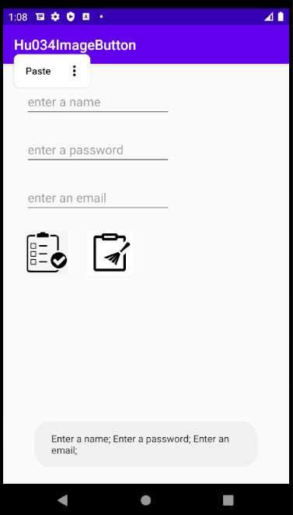
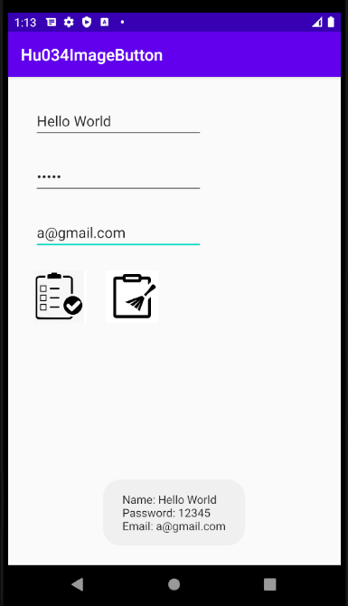
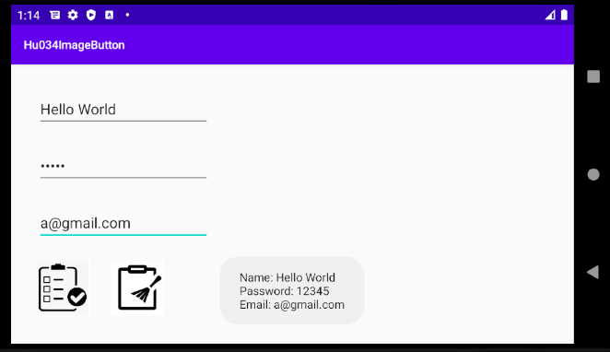
03-1 기본 위젯 자세히 공부하기: 이미지 버튼 실습
결과 화면:
혹시 테스트하는데, soft keyboard가 사라지지 않아서 불편하지 않나요?
다음 페이지의 코드를 참고해서 적절한 곳에서 함수를 호출하면 됩니다. 어디가 적절한 곳일까요?

Slide 56
03-1 기본 위젯 자세히 공부하기: 이미지 버튼 실습
결과 화면:
혹시 테스트하는데, soft keyboard가 사라지지 않아서 불편하지 않나요?
다음 페이지의 코드를 참고해서 적절한 곳에서 함수를 호출하면 됩니다. 어디가 적절한 곳일까요?
private void closeKeyboard() {
View view = this.getCurrentFocus();
if (view != null) {
InputMethodManager imm =
(InputMethodManager)getSystemService(Context.INPUT_METHOD_SERVICE);
imm.hideSoftInputFromWindow(view.getWindowToken(), 0);
}
}

Slide 57
03-1 기본 위젯 자세히 공부하기: 이미지 버튼 실습 (예시 답안)
public void clear_message() {
name.setText("");
password.setText("");
email.setText("");
closeKeyboard();
}
public void show_message() {
String msg = "";
if (name.getText().toString().isEmpty()) msg += "Enter a name; ";
if (password.getText().toString().isEmpty()) msg += "Enter a password; ";
if (email.getText().toString().isEmpty()) msg += "Enter a email; ";
if (msg.length() != 0) {
Toast.makeText(getApplicationContext(), msg, Toast.LENGTH_LONG).show();
} else {
Toast.makeText(getApplicationContext(), "Name: " + name.getText().toString()
+ " \n" + "Password: " + password.getText().toString()
+ " \n" + "Email: " + email.getText().toString(),
Toast.LENGTH_LONG).show();
}
closeKeyboard();
}
private void closeKeyboard() { ... }
}

Slide 58
03-1 기본 위젯 자세히 공부하기: 이미지 버튼 과제
과제: [enter a password] 입력상자 옆에 '눈(eye)' icon을 추가하여, password를 visible하도록 설정하십시오.
Step 1: Hu034ImageButton 프로젝트를 복사하여 Hu034xImageButton를 만드십시오. 안스 프로젝트 복사/이름변경 절차에 따라 수정하십시오. 안스에서 모든 프로젝트를 Close하고, 시작화면에서 History가 아니라 "Open an existing project"의 파일 목록에서 Hu034xImageButton를 선택하는 것이 중요합니다. 이 경우, 패키지 이름이 같으므로, res/values/strings.xml와 settings.gradle 파일에서 새 프로젝트 이름으로 수정만 하면 됩니다.

Slide 59
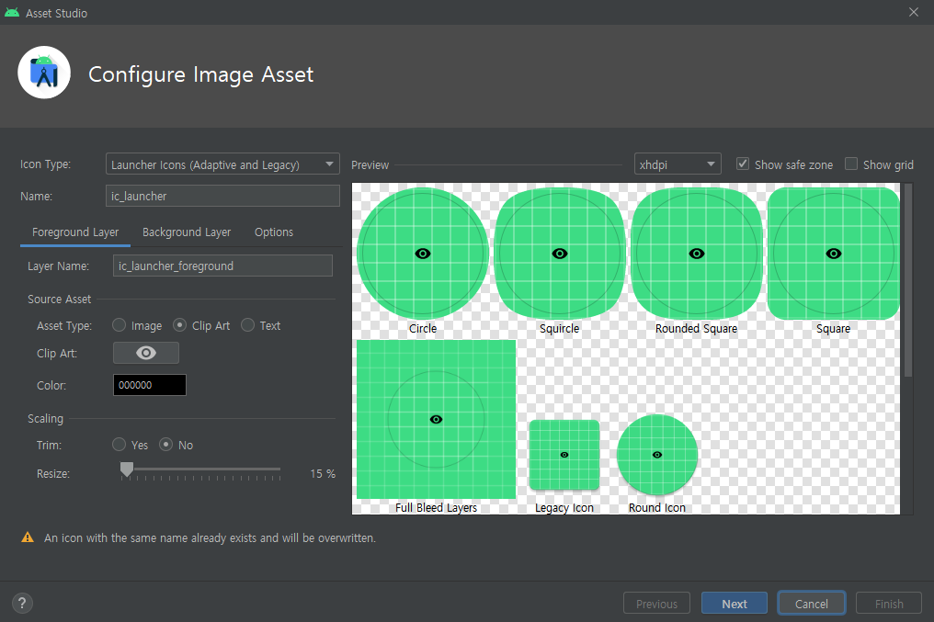
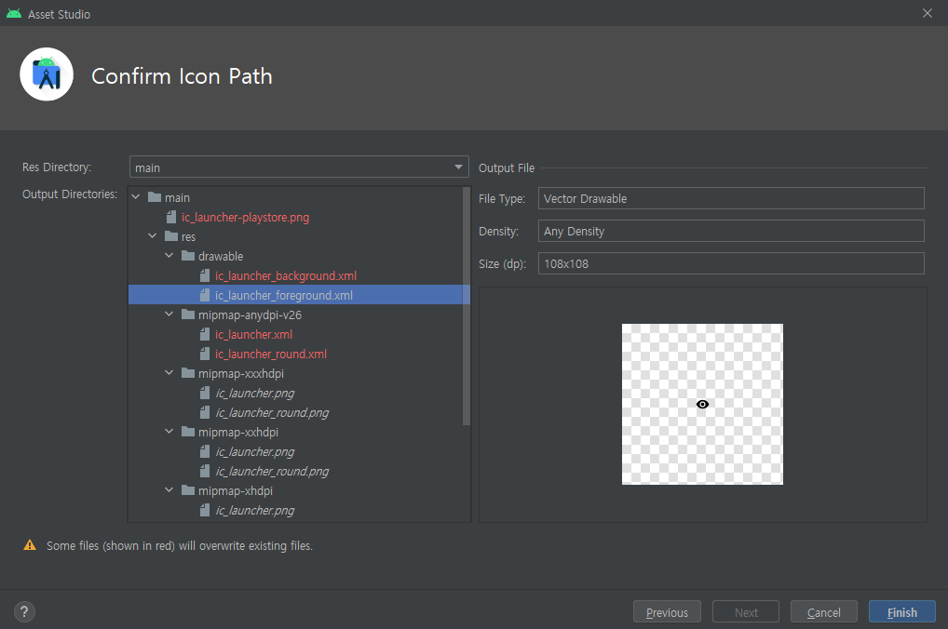
03-1 기본 위젯 자세히 공부하기: 이미지 버튼 실습
Step 2: icon 파일을 찾아 resource file로 추가합니다.
res→drawable→우클릭→
new → Image Asset → Click Clip Art → search “eye” → resize 15% → next
클릭
(Pick a ic_launcher_foreground]버튼
15% Resize
클릭

Slide 60
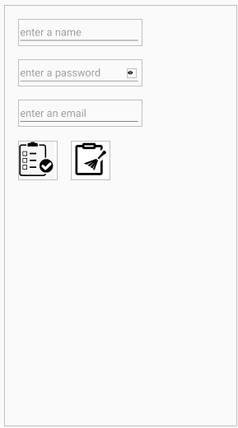
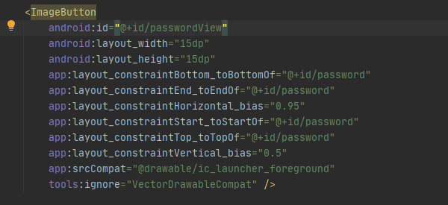
03-1 기본 위젯 자세히 공부하기: 이미지 버튼 실습
Step 3: ImageButton을 생성해 줍니다.
Id는 passwordView로 설정하고, 크기는 가로 세로 15dp로 설정해줍니다. 여기서 start, end, top, bottom constraint은 password layout의 start, end, top, bottom으로 설정해줍니다.
또한, bias를 horizontal은 0.95, vertical은 0.5로 설정해줍니다.

Slide 61
03-1 기본 위젯 자세히 공부하기: 이미지 버튼 실습
Step 4: 이제 본격적인 코딩으로 넘어가보도록 하겠습니다. passwordView라는 ImageButton 객체에 변수를 만들어줍니다. findViewById()를 이용하여 우리가 만든 passwordView를 가져와 줍니다. 나중에 버튼을 눌렀을 경우를 판단하기 위해 Boolean타입의 show변수를 설정해 둡니다.
public class MainActivity extends AppCompatActivity {
ImageButton clear, submit, passwordView;
EditText name, password, email;
Boolean show = false;
@Override
protected void onCreate(Bundle savedInstanceState) {
super.onCreate(savedInstanceState);
setContentView(R.layout.activity_main);
clear = findViewById(R.id.imageButtonClear);
submit = findViewById(R.id.imageButtonSubmit);
name = findViewById(R.id.name);
password = findViewById(R.id.password);
email = findViewById(R.id.email);
passwordView = findViewById(R.id.passwordView);
….
}

Slide 62
03-1 기본 위젯 자세히 공부하기: 이미지 버튼 실습
Step 5: passwordView를 눌렀을 때 show(기본값:false)이 false이면 password를 보여주고 show를 true로 설정합니다. 반대의 경우에는 password를 기존에 표기했던 점으로 표시합니다.
clear.setOnClickListener(new View.OnClickListener() {...});
submit.setOnClickListener(new View.OnClickListener() {...});
passwordView.setOnClickListener(new View.OnClickListener() {
@Override
public void onClick(View view) {
if (show == false) {
password.setTransformationMethod(null);
show = true;
}
else {
password.setTransformationMethod( new PasswordTransformationMethod() );
show = false;
}
}
});

Slide 63
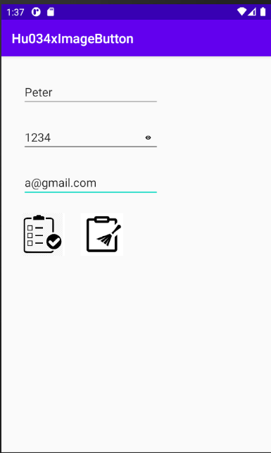
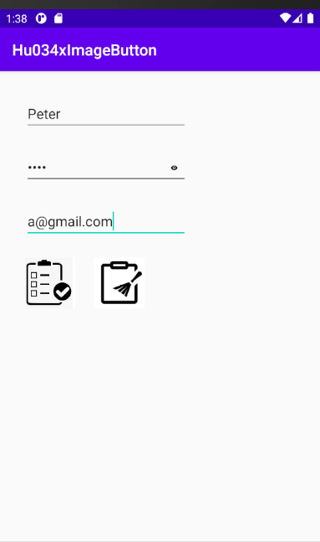
03-1 기본 위젯 자세히 공부하기: 이미지 버튼 실습
구현 결과
버튼을 눌렀을 때
버튼을 다시 눌렀을 때

Slide 64
03-1 기본 위젯 자세히 공부하기: 이미지 버튼 실습
Question: 버튼을 누르고 있을 때만 보이게 하고싶다면?
Answer: TouchListener()
ACTION_DOWN: 버튼을 눌렀을 때
ACTION_UP: 버튼을 땠을 때
ACTION_MOVE: 버튼을 누른 상태에서 움직일 때(움직일 때마다 호출)
passwordView.setOnTouchListener(new View.OnTouchListener() {
@Override
public boolean onTouch(View view, MotionEvent motionEvent) {
if (motionEvent.getAction() == MotionEvent.ACTION_DOWN) { // 버튼을 눌렀을 때
password.setTransformationMethod(null);
return true;
}
else {
password.setTransformationMethod( new PasswordTransformationMethod() );
}
return false;
}
});

Slide 65
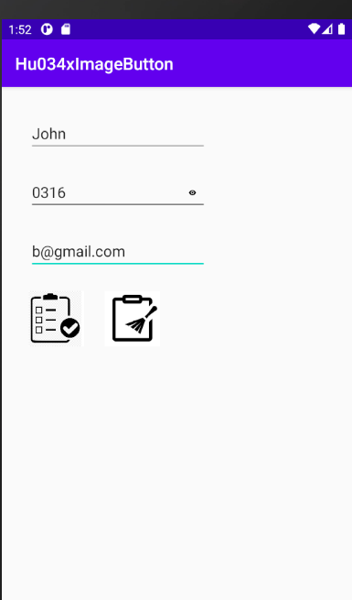
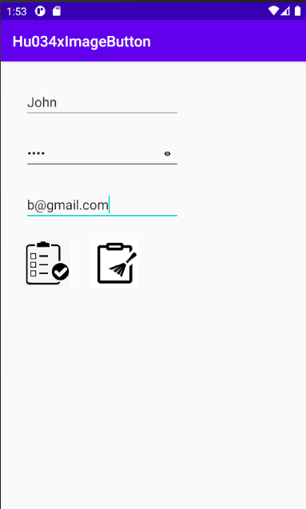
03-1 기본 위젯 자세히 공부하기: 이미지 버튼 실습
구현 결과
버튼을 누르고 있을 때
버튼을 땠을 때

Slide 66
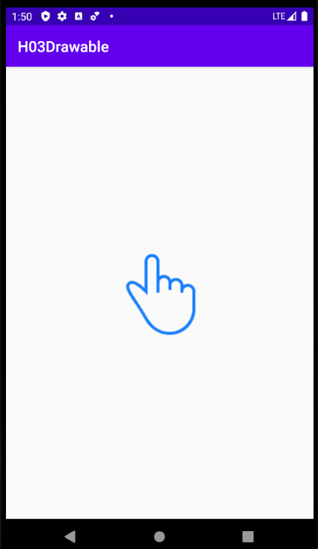
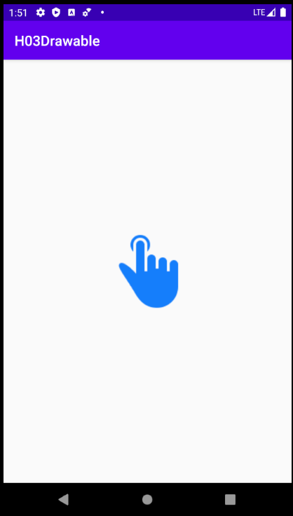
03-2 Drawable 만들기 – 뷰의 배경 이미지
뷰의 background 속성은 배경색을 설정하거나 이미지 파일을 설정할 때 사용합니다.
그런데 이미지를 배경으로 설정하면 그 이미지는 아무런 변화가 없습니다.
예를 들어 버튼의 배경으로 이미지를 설정하면 버튼이 눌리거나 눌리지 않았을 때를 구분할 수 있어야 하는데 동일한 이미지가 보여 구분할 수가 없는 문제가 생깁니다.
만약 버튼(이미지)이 눌렸을 경우, 눌렸다는 의미로 좀 다른 이미지를 보이게 하려면 어떻게 할까요?
Drawable을 사용하면, 상태에 따라 그래픽이나 이미지가 선택적으로 보이게 할 수 있습니다.

Slide 67
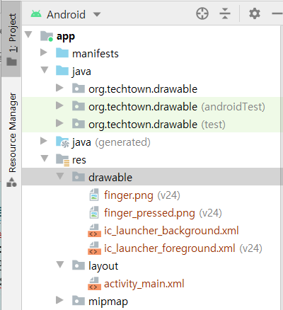
03-2 Drawable 만들기 – 뷰의 배경 이미지
Drawable 실습:
Step 1: Hu035Drawable 프로젝트를 새로 만들고, 패키지 이름은 org.joy.widget 으로 설정합니다.
화면 가운데 있는 텍스트뷰를 삭제하고, 새 버튼을 화면 가운데에 추가하십시오.
HuStarAS/images/finger.png, finger_pressed.png 파일을 /app/res/drawable 폴더에 추가합니다.
파일 탐색기에서 두 파일을 선택하여 복사하고, /app/res/drawable 위에서 우클릭하여 Paste(붙여넣기)를 선택한 후 나타나는 대화상자에서 폴더를 선택하십시오.
그러면, 아래와 같이 두 파일이 복사된 것을 볼 수 있습니다.

Slide 68
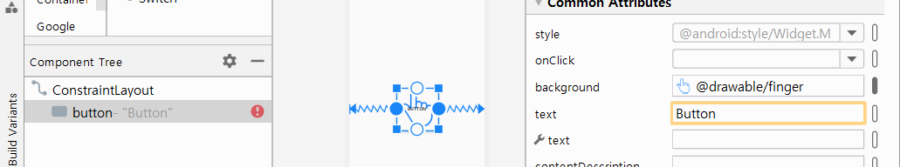
03-2 Drawable 만들기 – 뷰의 배경 이미지
Drawable 실습:
Step 2: 이 이미지를 화면 가운데 추가한 버튼의 배경(background)으로 설정합니다.
버튼이 선택된 상태에서 속성 창에서 background 속성을 찾아 [](Pick a resource] 버튼을 선택하면 대화상자가 나타나고, drawable폴더에 있는 이미지들 중에 finger를 선택합니다.
버튼의 text 속성 창에서 Button이라는 글자를 삭제하십시오. 그래야 이미지만 보이는 버튼이 됩니다.
(Pick a resource]버튼
삭제

Slide 69
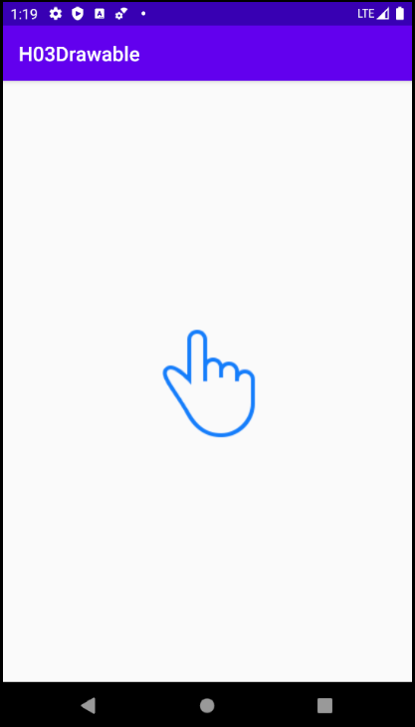
03-2 Drawable 만들기 – 뷰의 배경 이미지
Drawable 실습 계속:
Step 3: 에뮬레이터를 실행하면 다음과 같은 결과를 볼 수 있습니다. 그런데, 버튼을 눌러도 아무런 반응이 없습니다. 그래서, 버튼이 아니라 이미지뷰처럼 느껴집니다.
이제 Drawable을 사용해서 버튼이 눌렸을 때 다른 이미지가 보이도록 만들겠습니다.

Slide 70
03-2 Drawable 만들기 – Drawable
Drawable은 뷰에 설정할 수 있는 객체이며, 그 위에 그래픽(원, 선 등등)을 그릴 수 있습니다.
Drawable XML파일은 /app/res/drawable 폴더 안에 넣어 버튼(뷰)의 배경으로 설정할 수 있습니다. 즉 Drawable 폴더 안에 이미지가 아닌 XML파일이 들어가 이미지처럼 설정되는 것입니다.
Drawable에는 다양한 경우에 사용할 수 있는 다양한 기능의 Drawable이 있습니다.
Drawable | 설명
비트맵 Drawable(BitmapDrawable) | 이미지 파일을 보여줄 때 사용함 비트맵 그래픽 파일을 사용해서 생성함
상태 Drawable(StateListDrawable) | 상태별로 다른 비트맵 그래픽을 참조함
전환 Drawable(TransitionDrawable) | 두 개의 Drawable을 서로 전환할 수 있음
쉐이프 Drawable(ShapeDrawable) | 색상과 그라디이센을 포함하여 도형의 모양을 정의할 수 있음
인셋 Drawable(InsetDrawable) | 지정된 거리만큼 Drawable을 들어서 보여줄 수 있음
클립 Drawable(ClipDrawable) | 레벨 값을 기준으로 다른 Drawable을 클립핑할 수 있음
스케일 Drawable(ScaleDrawable) | 레벨 값을 기준으로 다른 Drawable을 크기를 변경할 수 있음

Slide 71
03-2 Drawable 만들기 – 상태 Drawable (StateListDrawable) 만들기
Drawable 실습 계속:
Step 4: 상태 Drawable은 뷰의 상태에 따라 보여줄 뷰의 그래픽을 다르게 저장할 수 있습니다.
/app/res/drawable 폴더에서 우클릭 메뉴가 나오면, [new] → [Drawable Resource File]을 선택하세요.
대화상자가 나오면, File name: finger_drawable.xml 을 입력하고 OK 합니다.
[finger_drawable.xml]에서 [Code]탭을 열고, 아래와 같이 코딩을 하십시오.
state_ 로 시작하는 속성은 상태를 나타냅니다. 간단한 예로, state_pressed 는 버튼이 눌린 상태, state_focused 는 포커스를 받은 상태를 말합니다.
상태 속성이 설정되지 않은 <item>태그에는 drawable 속성 값으로 @drawable/finger를 입력했으니까 finger.png 이미지가 보이게 됩니다.
이렇게 만든 XML 파일은 뷰의 background 속성으로 설정할 수 있습니다.
finger_drawable.xml
<?xml version="1.0" encoding="utf-8"?>
<selector xmlns:android="http://schemas.android.com/apk/res/android">
<item android:state_pressed="true"
android:drawable="@drawable/finger_pressed"/>
<item android:drawable="@drawable/finger" />
</selector>

Slide 72
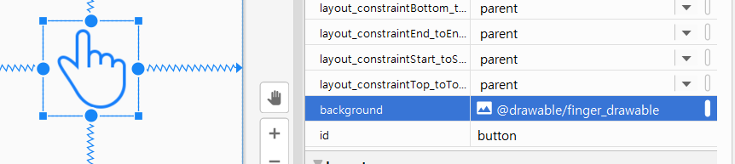
03-2 Drawable 만들기 – Drawable
Drawable 실습 계속:
Step 5: activity_main.xml 에서 버튼의 background 속성 값을 @/drawable/finger 이미지 이름 대신에 @drawable/finger_drawable 파일 이름을 입력하거나 [Pick a resource]에서 선택하십시오.
이제 버튼을 누르면 다른 이미지가 잠시 보이는 것을 볼 수 있습니다
색이 변경된 손이 잘 보이지 않는다면, res/values/themes.xml 을 체크하고 아래와 같이 수정해보십시오.
parent="Themes.AppCompat.light"

Slide 73
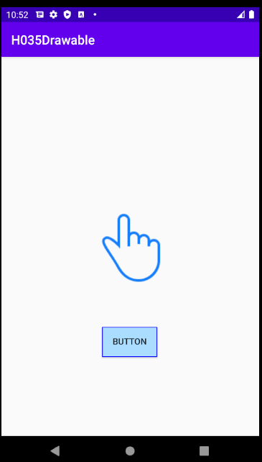
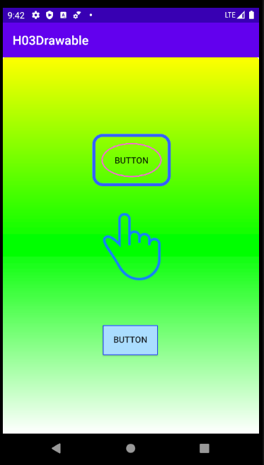
03-2 Drawable 만들기 – Drawable
Drawable 실습 계속: 이제 drawable을 파일을 이용하여
버튼의 배경색을 바꾸어 보고,
레이아웃 전체 배경도 바꾸어 보고,
도형을 화면에 표시해 보려고 합니다.

Slide 74
03-2 Drawable 만들기 – Drawable
Drawable 실습 계속:
Step 6: XML로 도형을 그릴 수 있게 하는 Shape Drawable을 만드는 작업을 합니다.
/app/res/drawable 폴더에서 우클릭 메뉴가 나오면, [new] → [Drawable Resource File]을 선택하세요.
대화상자가 나오면, File name: rect_drawable.xml 을 입력하고 OK 합니다.
[rect_drawable.xml]탭을 열고, [Split] 탭을 선택한 후, 코드 창에서 아래와 같이 코딩을 하십시오. selector 를 shape으로 대체하고, rectangle을 추가합니다.
size를 생략하면, button은 wrap_content를 사용하므로 필요가 없습니다. <!-- --> comments 표시.
solid vs gradient, stroke는 shape의 가장 자리 만드는 것입니다.
rect_drawable.xml
<?xml version="1.0" encoding="utf-8"?>
<shape xmlns:android="http://schemas.android.com/apk/res/android" android:shape="rectangle">
<!--size
android:width="200dp" android:height="120dp" /-->
<solid
android:color="#aaddff" />
<stroke
android:width="1dp"
android:color="#0000ff" />
<padding
android:bottom="3dp" />
</shape>
comments

Slide 75
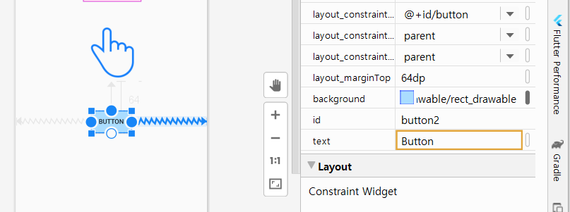
03-2 Drawable 만들기 – Drawable
Drawable 실습 계속:
Step 7: 이제 rect_drawable.xml 파일을 이용하여 도형을 화면에 표시할 차례입니다.
activity_main.xml 파일을 열고, 디자인 화면에서 새 버튼을 가운데 있는 버튼 아래 중간에 배치하십시오.
버튼 background 속성을 @drawable/rect_drawable 설정하면, 디자인 화면에서 버튼을 확인할 수 있습니다

Slide 76
03-2 Drawable 만들기 – Drawable
Drawable 실습 계속:
Step 8: 이제 back_drawable.xml 파일을 이용하여 앱의 배경색에 그라데이션을 줄 수 있습니다.
/app/res/drawable 폴더에 back_drawable.xml 파일을 만들고 다음과 같이 입력하세요.
<?xml version="1.0" encoding="utf-8"?>
<shape xmlns:android="http://schemas.android.com/apk/res/android">
<gradient
android:startColor="#ffffff"
android:centerColor="#00ff00"
android:endColor="#FFFF00"
android:angle="90"/>
<corners android:radius="2dp" />
</shape>
흰색
초록
노랑

Slide 77
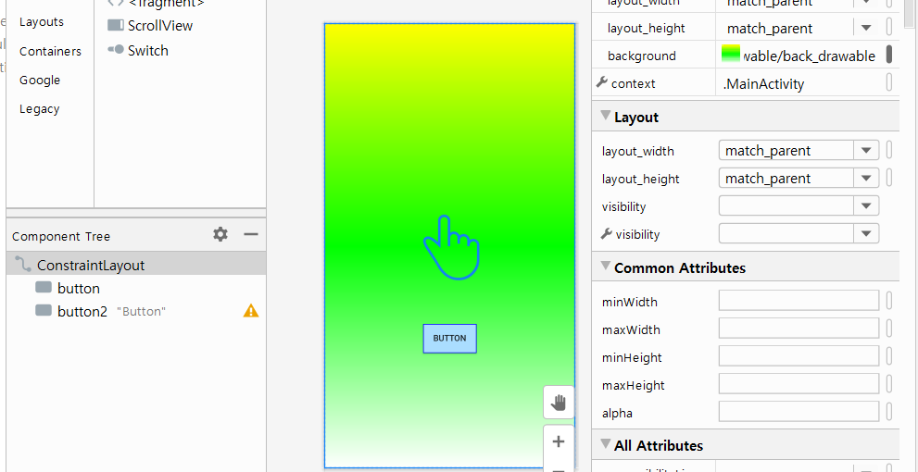
03-2 Drawable 만들기 – Drawable
Drawable 실습 계속:
Step 8: activivity_main.xml 파일을 열고 디자인 화면의 좌측 하단에 있는 Component Tee 창에서 최상위 레이아웃이 ConstraintLayout을 선택합니다.
오른쪽 속성 창에서 background 속성 값을 @drawable/back_drawable로 설정하면, 아래와 같이 화면 전체적인 분위기가 바뀌는 것을 볼 수 있습니다.

Slide 78
03-2 Drawable 만들기 – Drawable
Drawable 실습 계속:
Step 9: 버튼의 배경을 투명하게 만들어서 버튼의 테두리만 있는 버튼을 만들어 보겠습니다.

Slide 79
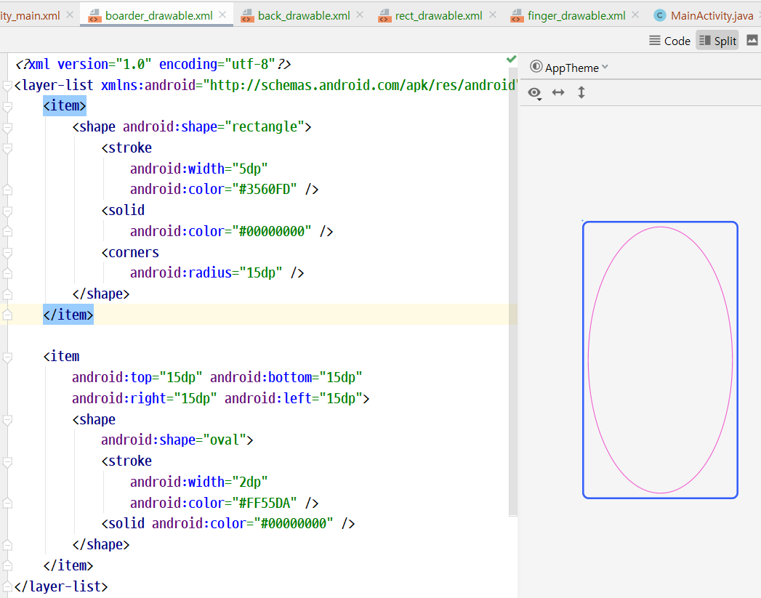
03-2 Drawable 만들기 – Drawable
Drawable 실습 계속:
Step 9 계속:
<layer-list>태그를 사용하면, 여러 개의 그래픽을 하나의 파일에 넣을 수 있습니다.
/app/res/drawable 폴더에 border_drawable 파일을 만들고, [Split] 탭을 선택한 후, border_drawable.xml 파일을 열고 코딩을 하면 실시간으로 결과를 볼 수 있습니다.

Slide 80
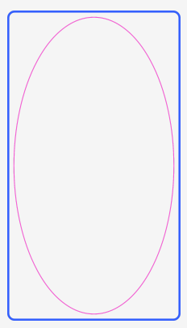
03-2 Drawable 만들기 – Drawable
<?xml version="1.0" encoding="utf-8"?>
<layer-list xmlns:android="http://schemas.android.com/apk/res/android">
<item>
<shape android:shape="rectangle">
<stroke
android:width="5dp"
android:color="#3560FD" />
<solid
android:color="#00000000" />
<corners
android:radius="15dp" />
</shape>
</item>
<item
android:top="15dp" android:bottom="30dp"
android:right="15dp" android:left="15dp ">
<shape
android:shape="oval">
<stroke
android:width="2dp"
android:color="#FF55DA" />
<solid android:color="#00000000" />
</shape>
</item>
</layer-list>
corners: radius 15
stroke: width 5
stroke: width 2
left: 15
solid: color,
transparent
bottom: 15

Slide 81
03-3 이벤트 처리 이해하기– 이벤트 처리 방식
안드로이드 이벤트는 윈도우 이벤트와 좀 다른데, 한 가지 예를 보면, Touch Event를 가장 많이 사용합니다. Key Event, Click Event 등이 있으며, 많이 사용되는 이벤트를 잘 이해하고 처리하는 것이 중요합니다.
예를 들어, 버튼 태그에 onClick 속성을 추가하면 버튼을 클릭했을 때 발생하는 이벤트를 처리할 수 있습니다.
이 속성 값에 소스 코드에서 정의할 메소드 이름을 넣으면 됩니다. 이렇게 하면, 버튼에 발생하는 클릭 이벤트를 속성 값에 지정한 메소드로 전달 할 수 있습니다.
XML이 아니라 소스 코드에서 이벤트를 처리하도록 하려면, 버튼의 setOnClickListener() 메소드를 이용해 리스너를 설정할 수 있습니다.

Slide 82
03-3 이벤트 처리 이해하기– 이벤트 처리 방식
다른 말로 버튼에서 발생하는 이벤트는 어느 객체이든지 받아서 처리할 수 있는데, 미리 그러한 이벤트를 받겠다고 등록을 해두면 됩니다.
그러면, 버튼에서 이벤트가 발생할 때, 미리 등록할 때 정의해 놓은 메소드를 호출해줍니다. 예를 들면, 아래와 같은 이벤트에 대해 청취(Listen)하겠다고 할 수 있습니다.
boolean onTouchEvent(MotionEvent event)
boolean onKeyDown(int keyCode, KeyEvent event)
boolean onKeyUp(int keyCode, KeyEvent event)
다음은 Listener들은 모두 Listener Interface 즉 이벤트 발생시 실행할 메소드를 구현하도록 만들어져 있습니다.
View.OnTouchListener : boolean onTouch(View v, MotionEvent event)
View.OnKeyListener : boolean onKey(View v, int keyCode, KeyEvent event)
View.OnClickListener: boolean onClick(View v)
View.OnFocusChangeListener: void onFocusChange(View v, Boolean hasFocus)

Slide 83
03-3 이벤트 처리 이해하기– 이벤트 처리 방식
대표적인 이벤트를 유형별로 정리하면 다음과 같습니다.
이벤트 유형 | 설명
터치 이벤트 | 화면을 손가락으로 누를 때 발생하는 이벤트
키 이벤트 | 키패드나 하드웨어 버튼을 누를 때 발생하는 이벤트
제스처 이벤트 | 터치 이벤트 중에서 스크롤과 같이 일정 패턴으로 구분되는 이벤트
포커스 | 뷰마다 순서대로 주어지는 포커스
화면 방향 전환 | 화면의 방향이 가로와 세로로 바뀜에 따라 발생하는 이벤트

Slide 84
03-3 이벤트 처리 이해하기– 이벤트 처리 방식
터치 이벤트 중에서도 일정한 패턴 즉 손가락으로 좌우/상하로 스크롤 할 때 같은 패턴을 제스처라고 합니다.
제스처 이벤트는 터치 이벤트를 받은 후에, 한 번 체크를 더 하는 것인데, 제스처 이벤트에서 한 번에 간단히 처리가 가능한 이벤트들이 다음과 같이 많이 있습니다.
제스처 이벤트를 통해 처리할 수 있는 이벤트:
제스처 이벤트로 처리할 수 있는 유형을 보면, 단순히 터치 이벤트를 처리할 때보다 좀 더 복잡한 기능을 쉽게 처리할 수 있습니다.
메소드 | 이벤트 유형 설명
onDown() | 화면이 눌렸을 경우
onSinglePress() | 화면이 눌렸다 떼어지는 경우
onSingleTapUp() | 화면이 한 손가락으로 눌렸다 떼어지는 경우
onSingleTapConfirmed() | 화면이 한 손가락으로 눌려지는 경우
onDoubleTap(), | 화면이 두 손가락으로 눌려지는 경우
onDoubleTapEvent(), onScroll(), onFling(), onLongPressed() 등등

Slide 85
03-3 이벤트 처리 이해하기– 이벤트 처리 방식
MoveEvent: 터치 이벤트, 제스처 이벤트가 사용하는 MotionEvent 클래스에는 여러 상수들이 정의되어 있습니다. 그 중에서 가장 많이 사용하는 세 가지는 다음과 같습니다. (ACTION_CANCEL, ACTION_POINTER_UP...)
ACTION_DOWN : 처음 눌렸을 때
ACTION_MOVE : 누르고 움직였을 때
ACTION_UP : 누른 걸 땠을 때
예를 들어, 화면을 touch하면 onTouchEvent가 가 발생하고, 이 때 호출되는 Callback 메소드의 매개 변수로 MoveEvent가 있습니다. 이 매개 변수로 getAction()메소드를 호출하여 MotionEvent상수와 비교하여 어떤 이벤트가 있었는지 알아내서 그 이벤트에 따른 일들을 처리하면 됩니다.
예를 들면, 다음과 같이 버튼의 이벤트 리스너로 등록해서 사용할 수 있습니다.
ACTION_DOWN과 ACTION_MOVE는 return true를 하고 ACTION_UP은 return false를 해야지 안전합니다. 만약, true를 반환하면 어떤 일이 일어나는지 직접 관찰하여 보십시오.
button = (Button)findViewById(R.id.button);
button.setOnTouchListener(new View.OnTouchListener() { @Override
public boolean onTouch(View v, MotionEvent event) {
switch (event.getAction()) {
case MotionEvent.ACTION_DOWN:
textView.setText("ACTION_DOWN");
return true;
case MotionEvent.ACTION_MOVE:
textView.setText("ACTION_MOVE");
return true;
case MotionEvent.ACTION_UP:
textView.setText("ACTION_UP");
return false;
}
return false;
}
});

Slide 86
03-3 이벤트 처리 이해하기– 이벤트 처리 방식
터치 이벤트 처리하기 실습:
Step 1: Hu036Event 프로젝트를 새로 만들고, 패키지 이름은 org.joy.event 로 설정합니다.
activity_main.xml 파일을 열고, 디자인 화면에서 최상위 레이아웃을 LinearLayout으로 설정합니다. LinearLayout 이 세로 방향으로 뷰를 쌓도록 orientation 속성 값을 vertical로 설정합니다.
"HelloWorld" 텍스트뷰는 삭제합니다.

Slide 87
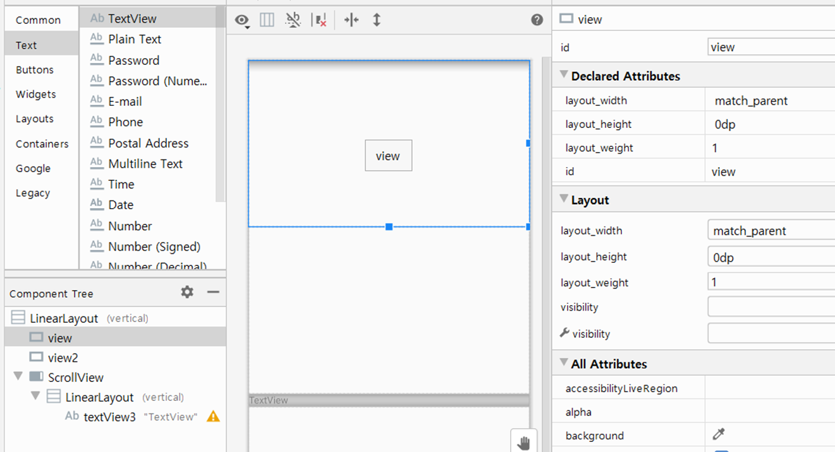
03-3 이벤트 처리 이해하기– 이벤트 처리 방식
터치 이벤트 처리하기 실습:
Step 2: 팔레트의 widgets에서 두 개의 View를, containers에서 한 개의 ScrollView를 추가하세요.
세 개의 뷰가 순서대로 화면 공간을 차지하도록 합니다. 세 개의 layout_height 속성 값을 모두 0dp로 설정하고, layout_weight 속성 값은 1으로 설정하십시오. 그러면, 세 개의 뷰가 세로 방향으로 공간을 3분할하여 동등하게 나눠 갖습니다.
ScrollView 안에 들어 있는 LinearLayout 안에 TextView를 넣어 글자가 보이게 만듭니다.
View
View
TextView
ScrollView

Slide 88

03-3 이벤트 처리 이해하기– 이벤트 처리 방식
터치 이벤트 처리하기 실습:
Step 3: 각 뷰의 background 를 다음과 같은 색으로 설정해보세요.(holo_blue_bright, holo_orange_light)
TextView의 text 속성 값은 삭제합니다.
View
View
TextView
ScrollView

Slide 89
03-3 이벤트 처리 이해하기– 이벤트 처리 방식
activity_main.xml (ScrollView 부분)
...
android:background="@android:color/holo_orange_light" />
<ScrollView
android:layout_width="match_parent"
android:layout_height="0dp"
android:layout_weight="1">
<LinearLayout
android:layout_width="match_parent"
android:layout_height="wrap_content"
android:orientation="vertical">
<TextView
android:id="@+id/textView"
android:layout_width="match_parent"
android:layout_height="wrap_content" />
</LinearLayout>
</ScrollView>
</LinearLayout>

Slide 90
03-3 이벤트 처리 이해하기– 이벤트 처리 방식
터치 이벤트 처리하기 실습:
Step 3: TextView의 text 속성값은 삭제하고, 첫째 뷰의 id는 view, 둘째 뷰의 id는 view2인 것을 확인하십시오.
그러면, XML 레이아웃을 완성했음으로, MainActivity.java 파일을 열고 다음 코드를 입력하십시오.
public class MainActivity extends AppCompatActivity {
TextView textView;
@Override
protected void onCreate(Bundle savedInstanceState) {
super.onCreate(savedInstanceState);
setContentView(R.layout.activity_main);
textView = findViewById(R.id.textView);
View view = findViewById(R.id.view);
view.setOnTouchListener(new View.OnTouchListener() {
// 여기에 들어갈 코드 onTouch()는 다음 쪽에 있습니다.
});
}
public void println(String data) {
textView.append(data + "\n");
}
}
화면 위에 배치한 뷰(id=view)를 findViewbyId()로 찾아 참조한 후, setOnTouchListener()메소드를 호출하여 리스너를 등록합니다

Slide 91

03-3 이벤트 처리 이해하기– 이벤트 처리 방식
터치 이벤트 처리하기 실습 계속하기:
@Override
public boolean onTouch(View view, MotionEvent motionEvent) {
int action = motionEvent.getAction();
int curX = (int) motionEvent.getX();
int curY = (int) motionEvent.getY();
if (action == MotionEvent.ACTION_DOWN) {
println("손가락 눌림 : " + curX + ", " + curY);
} else if (action == MotionEvent.ACTION_MOVE) {
println("손가락 움직임: " + curX + ", " + curY);
} else if (action == MotionEvent.ACTION_UP) {
println("손가락 뗌 : " + curX + ", " + curY);
}
return true;
}
new 연산자로 리스너 객체를 생성하여 그 객체를 전달하면 이것을 등록하게 됩니다.
그러면, 뷰 터치가 일어났을 때, 이 리스너 객체의 onTouch()가 자동 호출 됩니다.

Slide 92
03-3 이벤트 처리 이해하기– 이벤트 처리 방식
터치 이벤트 처리하기 실습 계속하기:
Step 4: ScrollView에 있는 textView가 다 채워지면 Scroll하게 만들기
메시지가 한 번만 print되나요? textView의 size 속성이 0 or 1이 아닌지 체크해보세요. 이 속성은 multi-line 이어야 합니다.
메시지 라인이 더해져서 화면 하단에 다 채워지면, auto-scrolling이 되도록 println()에 코드 한 줄을 아래와 같이 더해주면 됩니다.
물론, MainActivity 클래스 안에 ScrollView scrollView; 정의하고, onCreate() 메소드 안에 다음을 추가 해야 합니다. scrollView = findViewById(R.id.scrollView);
그럼에도 불구하고, 앱이 crash 하지 않나요? ScrollView 클래스 객체인 scrollView 객체가 id가 혹시 빈칸인지 체크해보세요. (디폴트로 id가 생성되지 않고, 빈칸일 수 있습니다.) 이 정도면, 오류가 나타나야 할 것 같은데, 안스가 잠잠합니다. id를 scrollView로 정의하십시오.
public void println(String data) {
textView.append(data + "\n");
scrollView.fullScroll(View.FOCUS_DOWN); // auto scrolling
}

Slide 93
03-3 이벤트 처리 이해하기– 이벤트 처리 방식
Step 5: 제스처 이벤트 처리하기:
제스처 이벤트를 처리해주는 클래스는 GestureDetector이며, 이 객체를 만들고 터치 이벤트를 전달하면, GestureDetector객체에서 각 상황에 맞는 메소드를 호출합니다.
둘째 뷰를 터치했을 때 제스처 이벤트로 처리하도록 onCreate()메소드 안에 다음 코드를 추가하십시오.
GestureDetector detector; 코드 상단에 객체를 아래와 같이 선언합니다.
다음 페이지는 있는 코드는 onCreate() 메소드 안에 추가하십시오.
public class MainActivity extends AppCompatActivity {
TextView textView;
ScrollView scrollView;
GestureDetector detector;
@Override
protected void onCreate(Bundle savedInstanceState) {
... 중략...

Slide 94
03-3 이벤트 처리 이해하기– 이벤트 처리 방식
detector = new GestureDetector(this, new GestureDetector.OnGestureListener() {
@Override
public boolean onDown(MotionEvent motionEvent) {
println("onDown() 호출됨.");
return true;
}
public void onShowPress(MotionEvent motionEvent) {
println("onShowPress() 호출됨.");
}
public boolean onSingleTapUp(MotionEvent motionEvent) {
println("onSingleTapUp() 호출됨.");
return true;
}
public boolean onScroll(MotionEvent motionEvent, MotionEvent motionEvent1, float v, float v1) {
println("onScroll() 호출됨 : " + v + ", " + v1);
return true;
}
public void onLongPress(MotionEvent motionEvent) {
println("onLongPress() 호출됨.");
}
public boolean onFling(MotionEvent motionEvent,
MotionEvent motionEvent1, float v, float v1) {
println("onFling() 호출됨 : " + v + ", " + v1);
return true;
}
});
onCreate()메소드 안에 있는 코드
onFling 이벤트는 언제 발생하나요?

Slide 95
03-3 이벤트 처리 이해하기– 이벤트 처리 방식
onCreate()메소드 안에 있는 코드
View view2 = findViewById(R.id.view2);
view2.setOnTouchListener(new View.OnTouchListener() {
@Override
public boolean onTouch(View view, MotionEvent motionEvent) {
detector.onTouchEvent(motionEvent);
return true;
}
});
} // end of onCreate()
둘째 뷰(id=view2)는 OnTouchListener객체를 설정합니다. 그래서, 둘째 뷰를 터치하면 자동으로 onTouch() 메소드가 호출 됩니다.
onTouch()메소드 안에서는 Gesture Detector객체의 onTouchEvent메소드를 호출하면서, MotionEvent 객체를 전달합니다. 그러면, GestureDetector 객체가 자기 안에 정의된 메소드를 호출합니다.

Slide 96
03-3 이벤트 처리 이해하기– 이벤트 처리 방식
Step 6: 두 개의 뷰에서 일어나는 이벤트, 특히 두 번째 뷰에서 일어나는 다양한 이벤트에 대해 관찰하십시오.
onDown, onShowPress, onSingleTapUp, onScroll, onLongPress, onFling 이벤트가 각각 어느 때에 나타나는지 관찰하십시오.
onFling 이벤트는 어떻게 일으키나요?
onScroll 다른 점은 무엇입니까?

Slide 97
03-4 토스트, 스낵바, 대화상자 사용하기
토스트(Toast)
간단한 메시지를 잠깐 보여주었다가 없어지는 뷰로 엡 위에 떠 있는 뷰라고 할 수 있습니다.
토스트는 포커스를 받지 않아 간단하게 사용할 수 있으며, 앱이 화면에서 사라지더라도 필요한 메시지가 그대로 표시되므로 디버깅의 목적으로 자주 사용합니다.
토스트 메시지를 만들어 보여주는 전형적인 방법은 다음과 같습니다.
Context 객체는 일반적으로 Context 클래스를 상속한 엑티비티를 사용할 수 있습니다. 대개의 경우, 자바의 예약어(reserved) 키워드인 this 혹은 getApplicationContext()를 사용하면 됩니다.
다음과 같은 방법으로 context를 구할 수 있기도 합니다.
View.getContext() - 현재 실행되고 있는 View의 context를 반환합니다. this와 같습니다.
Activity.getApplicationContext() – 어플리케이션의 Context를 반환합니다.
ContextWrapper.getBaseContext() - 자신의 Context가 아닌 다른 Context를 access하려 할 때 사용합니다. ContextWrapper는 getBaseContext()를 경유해서 Context를 참조할 수 있다.
Toast.makeText(Context context, String message, int duration).show()

Slide 98

03-4 토스트, 스낵바, 대화상자 사용하기
토스트(Toast) 실습: 마우스 DOWN되어 움직일 때, 마우스의 좌표 x, y를 실시간으로 보여 줍니다. 마우스 버튼이 UP 되거나 [토스트] 버튼을 클릭하면 마지막 마우스의 위치 좌표를 토스트와 스택바에 함께 보여 줍니다.

Slide 99



03-4 토스트, 스낵바, 대화상자 사용하기
토스트(Toast) 실습:
Step 1: 새로운 프로젝트 이름은 Hu037Toast, 패키지 이름은 org.joy.widget 으로 프로젝트를 시작합니다.
activity_main.xml의 [Design] 탭에서 두 개의 EditText 뷰, 한 개의 버튼으로 화면을 구성합니다.
landscape 모드에서는 EditText뷰의 크기는 변하지 않고, [toast] 버튼이 커지도록 합니다.

Slide 100

03-4 토스트, 스낵바, 대화상자 사용하기
토스트(Toast) 실습:
Default margin=16 dp, TextView 혹은 EditText를 사용하고, layout_width=96dp, layout_height=48dp로 고정합니다.
세 개 뷰를 모두 parent top 에 연결하고, 각각 왼쪽의 객체들에 연결합니다. 오른쪽 벽에도 연결합니다.
세 개의 뷰를 선택하고, 뷰 위에서 우클릭하여 chains → horizontal chain style → packed로 설정합니다.
[Toast]버튼은 layout_width=0dp, layout_height=wrap_content로 설정하여, 제약조건에 따라 너비를 유연하게 합니다.

Slide 101
03-4 토스트, 스낵바, 대화상자 사용하기: 토스트(Toast) 실습
<?xml version="1.0" encoding="utf-8"?>
<androidx.constraintlayout.widget.ConstraintLayout xmlns:android="http://schemas.android.com/apk/res/android"
xmlns:app="http://schemas.android.com/apk/res-auto"
xmlns:tools="http://schemas.android.com/tools"
android:id="@+id/constraintlayout"
android:layout_width="match_parent"
android:layout_height="match_parent"
tools:context=".MainActivity">
<EditText
android:id="@+id/editTextx"
android:layout_width="96dp"
android:layout_height="48dp"
android:layout_marginStart="16dp"
android:layout_marginTop="16dp"
android:ems="10"
android:hint="x"
android:inputType="numberSigned|number|numberDecimal"
android:textSize="14sp"
app:layout_constraintEnd_toStartOf="@+id/editTexty"
app:layout_constraintHorizontal_bias="0.5"
app:layout_constraintHorizontal_chainStyle="packed"
app:layout_constraintStart_toStartOf="parent"
app:layout_constraintTop_toTopOf="parent" />
activity_main.xml

Slide 102
03-4 토스트, 스낵바, 대화상자 사용하기: 토스트(Toast) 실습
<EditText
android:id="@+id/editTexty"
android:layout_width="96dp"
android:layout_height="48dp"
android:layout_marginStart="16dp"
android:layout_marginTop="16dp"
android:ems="10"
android:hint="y"
android:inputType="numberSigned|number|numberDecimal"
android:textSize="14sp"
app:layout_constraintBottom_toBottomOf="@+id/editTextx"
app:layout_constraintEnd_toStartOf="@+id/button"
app:layout_constraintHorizontal_bias="0.5"
app:layout_constraintStart_toEndOf="@+id/editTextx"
app:layout_constraintTop_toTopOf="parent" />
activity_main.xml
<Button
android:id="@+id/button"
android:layout_width="0dp"
android:layout_height="48dp"
android:layout_marginStart="16dp"
android:layout_marginTop="16dp"
android:layout_marginEnd="16dp"
android:text="Toast"
android:textSize="14sp"
app:layout_constraintBottom_toBottomOf="@+id/editTexty"
app:layout_constraintEnd_toEndOf="parent"
app:layout_constraintHorizontal_bias="0.5"
app:layout_constraintStart_toEndOf="@+id/editTexty"
app:layout_constraintTop_toTopOf="parent" />
</androidx.constraintlayout.widget.ConstraintLayout>

Slide 103
03-4 토스트, 스낵바, 대화상자 사용하기: 토스트(Toast) 실습
public class MainActivity extends AppCompatActivity {
EditText editTextx, editTexty;
@Override
protected void onCreate(Bundle savedInstanceState) {
super.onCreate(savedInstanceState);
setContentView(R.layout.activity_main);
editTextx = findViewById(R.id.editTextx);
editTexty = findViewById(R.id.editTexty);
Button button = findViewById(R.id.button);
View view = findViewById(R.id.constraintlayout);
view.setOnTouchListener(new View.OnTouchListener() {
// your code here
});
MainActivity.java
int action = motionEvent.getAction();
float curX = motionEvent.getX();
float curY = motionEvent.getY();
if (action == MotionEvent.ACTION_DOWN ...
...

Slide 104
03-4 토스트, 스낵바, 대화상자 사용하기: 토스트(Toast) 실습
public class MainActivity extends AppCompatActivity {
EditText editTextx, editTexty;
@Override
protected void onCreate(Bundle savedInstanceState) {
super.onCreate(savedInstanceState);
setContentView(R.layout.activity_main);
editTextx = findViewById(R.id.editTextx);
editTexty = findViewById(R.id.editTexty);
Button button = findViewById(R.id.button);
View view = findViewById(R.id.constraintlayout);
view.setOnTouchListener(new View.OnTouchListener() {
@Override
public boolean onTouch(View view, MotionEvent motionEvent) {
int action = motionEvent.getAction();
int curX = (int) motionEvent.getX();
int curY = (int) motionEvent.getY();
if (action == MotionEvent.ACTION_DOWN || action == MotionEvent.ACTION_MOVE ) {
show_xy(curX, curY);
return true;
} else if (action == MotionEvent.ACTION_UP) {
show_xy(curX, curY);
show_toastsnackbar(view);
}
return false;
}
});
MainActivity.java

Slide 105
03-4 토스트, 스낵바, 대화상자 사용하기: 토스트(Toast) 실습
// register onClickListener object and call show_toastsnackbar()
button.setOnClickListener(new View.OnClickListener() {
// your code here
});
} // end of onCreate() method
// just simply set curX and curY to two views
public void show_xy(int curX, int curY) {
// your code here
}
// get x and y values from two views and display them in toast and snackbar
public void show_toastsnackbar(View v) {
// your code here
}
} // end of MainAcitivty class
MainActivity.java

Slide 106
03-4 토스트, 스낵바, 대화상자 사용하기: 토스트(Toast) 실습
결과: 마우스를 누르고 움직일 때 화면의 x, y 값을 표시합니다. 마지막 좌표도 toast & snackbar에 표시합니다. 마우스를 움직이면서 화면의 해상도를 찾아내서 emulator의 해상도와 일치하는지 비교해보십시오.
앱을 단말기에 설치하여, 화면을 touch할 때 좌표가 update되는지 살펴 보십시오.

Slide 107

03-4 토스트, 스낵바, 대화상자 사용하기
알림 대화상자(Dialog)
알림 대화상자는 사용자에게 확인을 받거나 일방적으로 '예 혹은 '아니오" 선택하게 할 때 사용합니다.
알림 대화상자(Dialog) 실습:
새로운 Hu038Dialog 프로젝트를 만들고 패키지는 org.joy.widget 으로 설정합니다.
activity_main.xml 파일에 TextView 하나와 버튼 하나를 추가 합니다.
기존의 텍스트뷰에는 '버튼을 누르면 대화상자가 뜹니다"라는 글자가 보이게 하고, 버튼에는 "띄우기"라는 글자가 보이도록 합니다. 텍스트뷰의 글자크기는 24sp로 설정합니다.
버튼 id는 button, 텍스트뷰 id는 textView 로 자동 부여되었는지 다시 확인합니다.

Slide 108

03-4 토스트, 스낵바, 대화상자 사용하기 - 알림 대화상자(Dialog) 실습
public class MainActivity extends AppCompatActivity {
TextView textView;
@Override
protected void onCreate(Bundle savedInstanceState) {
super.onCreate(savedInstanceState);
setContentView(R.layout.activity_main);
textView = findViewById(R.id.textView);
Button button = findViewById(R.id.button);
button.setOnClickListener(new View.OnClickListener() {
@Override
public void onClick(View view) {
showMessage();
}
});
}
// 여기에 들어가야 할 코드는 다음 쪽에 있습니다.
}
아래와 같이 AlertDialog 클래스를 입력하면 글자가 빨간색으로 표시되면서, alt+enter 를 입력하라는 메시지가 뜹니다. 이것은 클래스가 없거나 여러 개 있을 때 표시됩니다.
지시에 따라 적절한 것을 import하거나 설치하십시오.

Slide 109
03-4 토스트, 스낵바, 대화상자 사용하기: 알림 대화상자(Dialog) 실습 계속
private void showMessage() {
AlertDialog.Builder builder = new AlertDialog.Builder(this);
builder.setTitle("안내");
builder.setMessage("종료하시겠습니까?");
builder.setIcon(android.R.drawable.ic_dialog_alert);
builder.setPositiveButton("예", new DialogInterface.OnClickListener() {
public void onClick(DialogInterface dialog, int whichButton) {
String message = "예 버튼이 눌렸습니다. ";
textView.setText(message);
}
});
builder.setNeutralButton("취소", new DialogInterface.OnClickListener() {
public void onClick(DialogInterface dialog, int whichButton) {
String message = "취소 버튼이 눌렸습니다. ";
textView.setText(message);
}
});
builder.setNegativeButton("아니오", new DialogInterface.OnClickListener() {
public void onClick(DialogInterface dialog, int whichButton) {
String message = "아니오 버튼이 눌렸습니다. ";
textView.setText(message);
}
});
AlertDialog dialog = builder.create();
dialog.show();
}
객체 생성하기
예 버튼 추가
취소 버튼 추가
아니오 버튼 추가
객체 보여주기

Slide 110





03-4 토스트, 스낵바, 대화상자 사용하기: 알림 대화상자(Dialog) 실습 계속
앱을 실행하고 버튼을 누르면, 다음과 같은 대화상자가 표시되며, 각각의 버튼을 누르면 대화상자가 닫히면서 텍스뷰에 결과를 표시합니다.

Slide 111


03-4 토스트, 스낵바, 대화상자 사용하기: ProgressBar 사용하기
일의 진행 상태를 사용자에게 보여줄 때 사용하며, 막대 혹은 원 모양이 있으며, 원 모양은 반복적으로 표시됩니다.
ProgressBar 사용하기 실습:
새로운 프로젝트 Hu039Progress 프로젝트를 만들고, 패키지 이름을 org.joy.widget 으로 입력합니다.
[Design] 탭 클릭하고, Component Tree에서 최상위 레이아웃을 LinearLayout 으로 변경합니다. LinearLayout의 Orientation 속성은 vertical 로 설정하고, TextView는 삭제합니다.

Slide 112

03-4 토스트, 스낵바, 대화상자 사용하기: ProgressBar 사용하기
ProgressBar 사용하기 실습:
Palette → Widgets폴더 안에 있는 ProgressBar(Horizontal)을 택하여 화면에 배치합니다. 속성값 max 를 100으로 설정합니다.
프로그레스바 아래에 두 개의 버튼을 나란히 추가하기 위해 LinearLayout(horizontal)을 추가한 후, 버튼은 각각 '보여주기'와 '닫기' 글자가 보이도록 text속성을 설정합니다.

Slide 113
03-4 토스트, 스낵바, 대화상자 사용하기: ProgressBar 사용하기
ProgressBar 사용하기 실습 계속: MainActivity.java 파일
public class MainActivity extends AppCompatActivity {
ProgressDialog dialog;
@Override
protected void onCreate(Bundle savedInstanceState) {
super.onCreate(savedInstanceState);
setContentView(R.layout.activity_main);
ProgressBar progressBar = findViewById(R.id.progressBar);
progressBar.setIndeterminate(false);
progressBar.setProgress(80);
Button button = findViewById(R.id.button);
button.setOnClickListener(new View.OnClickListener() {
@Override
public void onClick(View view) {
dialog = new ProgressDialog(MainActivity.this);
dialog.setProgressStyle(ProgressDialog.STYLE_SPINNER);
dialog.setMessage("데이터를 확인하는 중입니다.");
dialog.show();
}
});
// 여기에 들어갈만한 할 코드는 다음 쪽에 있습니다.
}
프로그레스바 객체 참조 설정하기
프로그레스 대화상자 객체 생성하기

Slide 114
03-4 토스트, 스낵바, 대화상자 사용하기: ProgressBar 사용하기
ProgressBar 사용하기 실습 계속: MainActivity.java 파일
Button button2 = findViewById(R.id.button2);
button2.setOnClickListener(new View.OnClickListener() {
@Override
public void onClick(View view) {
if (dialog != null) {
dialog.dismiss();
}
}
});
}
This code is redundant… why?

Slide 115


03-4 토스트, 스낵바, 대화상자 사용하기: ProgressBar 사용하기
ProgressBar 사용하기 실습 계속:
프로그레스 대화상자가 보이는 영역 밖을 터치하면 프로그레스바는 사라집니다.

Slide 116
03-4 토스트, 스낵바, 대화상자 사용하기: ProgressBar 사용하기
ProgressBar 사용하기 Challenge:
앞에 코드 MainActivity.java 에서 redundant code를 찾아 보십시오.
프로그레스 대화상자가 보이는 영역 밖을 터치하면 프로그레스바는 사라집니다.
사라지지 않도록 하려면 어떻게 하나요?
즉 [닫기] 버튼을 클릭하면 사라지도록 하려면….
ProgressBar가 만들어진 다음에, 버튼 클릭 이벤트를 인터셉트해야 합니다. 그리고, …
https://stackoverflow.com/questions/18579030/prevent-progressdialog-from-getting-dismissed-by-onclick

Slide 117
03-4 Code Review: Java Interface, Inner Class, Anonymous Class
ProgressBar MainActivity.java
public class MainActivity extends AppCompatActivity {
ProgressDialog dialog;
@Override
protected void onCreate(Bundle savedInstanceState) {
super.onCreate(savedInstanceState);
setContentView(R.layout.activity_main);
ProgressBar progressBar = findViewById(R.id.progressBar);
progressBar.setIndeterminate(false);
progressBar.setProgress(80);
Button button = findViewById(R.id.button);
button.setOnClickListener(new View.OnClickListener() {
@Override
public void onClick(View view) {
dialog = new ProgressDialog(MainActivity.this);
dialog.setProgressStyle(ProgressDialog.STYLE_SPINNER);
dialog.setMessage("데이터를 확인하는 중입니다.");
dialog.show();
}
});
}
}
There are two different ways to do this functionality in Java.

Slide 118
03-4 Code Review: Java Interface, Inner Class, Anonymous Class
ProgressBar MainActivity.java
public class MainActivity extends AppCompatActivity {
ProgressDialog dialog;
@Override
protected void onCreate(Bundle savedInstanceState) {
super.onCreate(savedInstanceState);
setContentView(R.layout.activity_main);
ProgressBar progressBar = findViewById(R.id.progressBar);
progressBar.setIndeterminate(false);
progressBar.setProgress(80);
Button button = findViewById(R.id.button);
button.setOnClickListener(new View.OnClickListener() {
@Override
public void onClick(View view) {
dialog = new ProgressDialog(MainActivity.this);
dialog.setProgressStyle(ProgressDialog.STYLE_SPINNER);
dialog.setMessage("데이터를 확인하는 중입니다.");
dialog.show();
}
});
}
}
There are two different ways to do this functionality in Java.

Slide 119
03-4 Code Review: Java Interface, Inner Class, Anonymous Class
button.setOnClickListener(new View.OnClickListener() {
@Override
public void onClick(View view) {
show_message();
}
});
It is an interface that has onClick() which is an abstract method.
All methods in an interface must be abstract.
버튼/텍스트뷰에는 setOnClickListener(obj) 메소드가 있어서 클릭 이벤트 발생시, 이 이벤트를 원하는 곳에 알려줄 수 있습니다. 이런 알림을 받고 싶을 경우, setOnClickListener(obj)을 호출하여, 이벤트 알림을 받기 원하는 객체(obj) 즉 obj를 인자로 Pass해줘서 버튼/텍스트뷰에 등록해 두어야 합니다.
그런데, 단순히 obj 만 Pass해주면 되는 것이 아니라 obj의 클래스가 반드시 View.OnClickListener() 라는 인터페이스를 구현한 클래스이어야 하고, 이 클래스로 만든 obj만 이벤트 알림 등록이 가능한 것입니다. 이러한 인터페이스는 하나 혹은 여러 개의 메소드 이름만으로 정의되어 있습니다.
인터페이스를 구현하는 클래스는 이러한 인터페이스에 정의된 메소드들을 모두 "필수적으로" 구현해야 합니다.
위의 코드는 anonymous class로 anonymous obj를 만들어 setOnClickListener()에 Pass해주는 것입니다
What is an interface?
a list of methods without their body and/or constants or abstract methods.
no instance can be made.
The class using(implementing) and an interface must implement methods listed in the interface.

Slide 120
03-4 Code Review: Java Interface, Inner Class, Anonymous Class
button.setOnClickListener(new View.OnClickListener() {
@Override
public void onClick(View view) {
show_message();
}
});
There are four different ways to do this functionality in Java.
방법 1: View.OnClickListener 인터페이스를 구현하는 임의의 클래스를 정의하고, 그 클래스로 객체(obj)를 만들어 setOnClickListener(obj) 호출하는 방법.
Using anonymous object
MyClass obj = new MyClass();
button.setOnClickListener(obj);
button.setOnClickListener( new MyClass() );
private class MyClass implements View.OnClickListener {
@Override
public void onClick(View view) {
show_message();
}
}
} // end of class MainActivity
onClickListener 인터페이스를 구현한 클래스입니다.
이 클래스로 만든 obj를 button.setOnClickListener에 인자로 넘겨주어서, button이 기억하고있게(등록) 해야 합니다.

Slide 121
03-4 Code Review: Java Interface, Inner Class, Anonymous Class
button.setOnClickListener(new View.OnClickListener() {
@Override
public void onClick(View view) {
show_message();
}
});
There are four different ways to do this functionality in Java.
방법 1: View.OnClickListener 인터페이스를 구현하는 임의의 클래스를 정의하고, 그 클래스로 객체(obj)를 만들어 setOnClickListener(obj) 호출하는 방법.
Using anonymous object
MyClass obj = new MyClass();
button.setOnClickListener(obj);
button.setOnClickListener( new MyClass() );
private class MyClass implements View.OnClickListener {
@Override
public void onClick(View view) {
show_message();
}
}
} // end of class MainActivity
onClickListener 인터페이스를 구현한 클래스입니다.
이 클래스로 만든 obj를 button.setOnClickListener에 인자로 넘겨주어서, button이 기억하고있게(등록) 해야 합니다.

Slide 122
03-4 Code Review: Java Interface, Inner Class, Anonymous Class
방법 2: 새로운 클래스를 정의하지 않고, 현재 클래스 즉 public class MainActivity 가 View.OnClickListener 인터페이스를 구현하고, 현재 클래스를 참조한 자신의 객체로 setOnClickListener(obj) 호출하는 방법.
public class MainActivity extends AppCompatActivity implements View.OnClickListener {
...
...
button.setOnClickListener( ??? );
...
public class MainActivity extends AppCompatActivity implements View.OnClickListener {
...
...
@Override
public void onClick(View view) {
show_message();
}
...
} // end of class MainActivity

Slide 123
03-4 Code Review: Java Interface, Inner Class, Anonymous Class
방법 2: 새로운 클래스를 정의하지 않고, 현재 클래스 즉 public class MainActivity 가 View.OnClickListener 인터페이스를 구현하고, 현재 클래스를 참조한 자신의 객체로 setOnClickListener(obj) 호출하는 방법.
public class MainActivity extends AppCompatActivity implements View.OnClickListener {
...
...
button.setOnClickListener( this );
...
public class MainActivity extends AppCompatActivity implements View.OnClickListener {
...
...
@Override
public void onClick(View view) {
show_message();
}
...
} // end of class MainActivity

Slide 124
03-4 Code Review: Java Interface, Inner Class, Anonymous Class
방법 3: 아래에 있는 방법1을 관찰해 보면, MyClass()는 anonymous obj 를 한번 만들고 다시 사용되지 않습니다. 그러니까, obj처럼 anonymous class 로 만들어보자는 것입니다. Why?
방법 1: 클래스를 정의하고 obj를 만든 경우
button.setOnClickListener(new MyClass( ));
private class MyClass implements View.OnClickListener {
@Override
public void onClick(View view) {
show_message();
}
}
방법 3: Anonymous inner class
button.setOnClickListener(new View.OnClickListener() {
@Override
public void onClick(View view) {
show_message();
}
});

Slide 125
03-4 Code Review: Java Interface, Inner Class, Anonymous Class
button.setOnClickListener(new View.OnClickListener() {
@Override
public void onClick(View view) {
show_message();
}
});
방법 3: Anonymous inner class
방법 4: 위에 있는 방법3을 관찰해 보면, 컴파일러 입장에서 보면 이미 정해지고, 알고 있는 항목들이 있습니다. 그러한 항목들을 모두 생략해 버리는 것입니다. Java 8부터 도입된 Lambda Expression 을 이용한 방법입니다.
button.setOnClickListener( (view) -> { show_message() } );
button.setOnClickListener( view -> show_message() );
button.setOnClickListener( v -> show_message() );

Slide 126



Joy031PlaceHolder: 간단한 사용자 인터페이스 코딩하기
이 프로젝트에서는 밑에 있는 다섯 아이콘 중에 하나를 클릭하면, 이를 화면 중앙에 보여줍니다. 중앙에 이미 한 아이콘이 있다면, 이는 원래 위치로 복귀합니다.
첫 화면

Slide 127

Joy031PlaceHolder: 간단한 사용자 인터페이스 코딩하기
Step 1: Joy022PlaceHolder 프로젝트 폴더를 복사하여 Joy031PlaceHolder 프로젝트 폴더를 만드십시오. 패키지 이름은 widget를 똑같이 유지합니다. 그러므로, 복사한 프로젝트에서 프로젝트 이름만 수정하면 됩니다 이는 /res/values/strings.xml 파일과 settings.gradle 파일에만 있습니다.
Step 2:
각 view의 default id를 사용하기 보다는 알맞은 id를 입력하세요. 예를 들면, bike, truck, taxi, flight, bus.
아이콘들의 Chain Style을 Packed 에서 Spread inside(디폴트)로 변경하십시오.
이런 변경을 attribute창에서 작업할 수 있지만, xml 코딩에서 직접 해보며 [split] 탭에서 변화를 관찰하세요.

Slide 128


Joy031PlaceHolder: 간단한 사용자 인터페이스 코딩하기
아래와 같이 단말기 하단에 icon을 클릭하면, 해당 icon이 단말기 화면 중앙에 끌어와 보여주려고 합니다.
Step 3:
각 view의 default id를 사용하기 보다는 알맞은 id를 입력하세요. 예를 들면, bike, truck, taxi, flight, bus.
onClick 이벤트에 반응할 메소드 이름을 각 view마다 swapView로 입력하십시오.

Slide 129

Joy031PlaceHolder: 간단한 사용자 인터페이스 코딩하기
Step 4:
acitvity_main.xml 파일에 다음과 같이 입력하십시오.
Placeholder는 이미 존재하는 뷰의 위치를 조정할 수 있는 가상 오브젝트입니다.
어떤 뷰의 id와 함께 setContent()메소드를 이용하여 Placeholder에 적용하면, Placeholder는 효과적으로 해당 뷰(content view)를 나타내고, 원래 있던 뷰의 위치는 GONE 처럼 동작합니다.
Placeholder에 다른 뷰가 설정이 되면, 해당 뷰는 다시 원위치로 돌아옵니다.
<androidx.constraintlayout.widget.Placeholder
android:id="@+id/placeholder"
android:layout_width="50dp"
android:layout_height="50dp"
app:layout_constraintBottom_toBottomOf="parent"
app:layout_constraintEnd_toEndOf="parent"
app:layout_constraintHorizontal_bias="0.5"
app:layout_constraintStart_toStartOf="parent"
app:layout_constraintTop_toTopOf="parent"
app:layout_constraintVertical_bias="0.353" />
Reference to Placeholder : Click here
https://developer.android.com/reference/androidx/constraintlayout/widget/Placeholder

Slide 130
Joy031PlaceHolder: 간단한 사용자 인터페이스 코딩하기
Step 5:
이제 MainActivity.Java에서 해야 할 코딩은 placeholder의 객체를 구합니다.
onClick 함수인 swapView()의 인자로 들어오는 뷰 즉 사용자가 클릭한 뷰를 placeholder에 설정해서 나타내도록 하면 됩니다.
public class MainActivity extends AppCompatActivity {
private Placeholder placeholder; // class 내의 전역변수 역할
@Override
protected void onCreate(Bundle savedInstanceState) {
System.out.println(">onCreate()");
super.onCreate(savedInstanceState);
setContentView(R.layout.activity_main);
placeholder = findViewById(R.id.placeholder); // placeholder객체를 구함.
}
public void swapView(View view) {
placeholder.setContentId(view.getId()); // 클릭한 객체v를 placeholder에 보냄
}
}

Slide 131
Joy031PlaceHolder: 간단한 사용자 인터페이스 코딩하기
Step 6:
안스의 TransitionManager를 사용하면, icon의 움직임을 사용자에게 보여줄 수 있습니다.
activity_main.xml에서 ConstraintLayout 의 id를 layout 으로 추가하고, MainActivity를 수정합니다.
public class MainActivity extends AppCompatActivity {
private ConstraintLayout layout; // ConstraintLayout's id
private Placeholder placeholder; // class 내의 전역변수 역할
@Override
protected void onCreate(Bundle savedInstanceState) {
super.onCreate(savedInstanceState);
setContentView(R.layout.activity_main);
layout = findViewById(R.id.layout); // ConstraintLayout 객체를 구함
placeholder = findViewById(R.id.placeholder); // placeholder객체를 구함.
}
public void swapView(View v) {
TransitionManager.beginDelayedTransition(layout); // Layout의 Transition을 보여줌
placeholder.setContentId(v.getId()); // 클릭한 객체v를 placehoder에 보냄
}
}

Slide 132

Joy031PlaceHolder: 간단한 사용자 인터페이스 코딩하기
Step 6:
안스의 TransitionManager를 사용하면, icon의 움직임을 사용자에게 보여줄 수 있습니다.
activity_main.xml에서 ConstraintLayout 의 id를 layout 으로 추가하고, MainActivity를 수정합니다.
<?xml version="1.0" encoding="utf-8"?>
<androidx.constraintlayout.widget.ConstraintLayout xmlns:android="http://schemas.android.com/apk/res/android"
xmlns:app="http://schemas.android.com/apk/res-auto"
xmlns:tools="http://schemas.android.com/tools"
android:id="@+id/layout"
android:layout_width="match_parent"
android:layout_height="match_parent"
tools:context=".MainActivity">
<TextView
...

Slide 133
Joy0310PlaceHolder: 간단한 사용자 인터페이스 코딩하기
Step 7: 실행
Transition도 일어나고, icon swap도 잘 일어나죠? 수고했습니다. 축하합니다.

Slide 134
Joy0311PlaceHolder: Using class & anonymous object
Joy0310Placeholder 프로젝트를, 이미지뷰의 onClick속성을 사용하지 않고 4 가지의 방법으로 구현합니다.
Method 1: View.OnClickListener인터페이스를 구현하는 임의 클래스(MyMethodOne)를 만들고 이를 통해 리스너에 등록하는 방법입니다.
Method 2: 임의의 클래스를 만들지 않고, 기존의 MainActivity 클래스가 View.OnClickListener 인터페이스를 구현하여, 이를 통해 리스너에 등록하는 방법입니다.
Method 3: 지금까지 많이 사용해 온 방법으로, 복잡한 syntax로 유명한 annoymous inner class가 View.OnClickListener 인터페이스를 구현하여, 이를 통해 리스너에 등록하는 방법입니다. 코드가 한 곳에 집중되어 있어서 관리하기가 편하지만, 무슨 일이 일어나고 있는 알지 못하고 코딩하는 경향이 있습니다.
Method 4: Method 3를 더 간단히 Lambda expression으로 표기한 것입니다. 가장 사용하기 간단하지만, 코드 안에서 어떤 일이 일어나고 있는 더욱 알지 못하고 코딩할 수 밖에 없습니다.

Slide 135
Joy0311PlaceHolder: Using class & anonymous object
Method 1: 레이아웃 파일의 onClick()를 사용하지 않는 첫번째 대안입니다.
Joy0310Placeholder 폴더를 복사해서 Joy0311Placeholder를 만드십시오. Package이름을 같게 유지하므로, strings.xml과 settings.gradle에서 프로젝트 이름만 수정하십시오.
activity_main.xml 의 각 이미지에 있는 onClick = swapView 설정을 모두 제거해야 합니다. 이것을 제거한 후, 시도해야 코딩이 맞게 하였는지 점검이 됩니다.
MainActivity.java에서, View.OnClickListener 인터페이스를 구현하는 임의의 클래스를 정의합니다. 이 임의의 클래스는 반드시 onClick() 메소드를 구현(Override)해야 하는 것이 전제 조건입니다.
그 임의의 클래스로 한 객체(object)를 만들어 그 객체를 리스너에 넘겨줌으로 등록을 하는 것입니다.
그러면, 클릭 이벤트가 일어나면, 시스템에 등록되어 있는 (임의의 클래스) 객체를 가지고 그 객체의 onClick 메소드를 호출합니다. 그 안에는 swapView 메소드가 실행 됩니다.
bike.setOnClickListener(new MyMethodOne());
private class MyMethodOne implements View.OnClickListener {
@Override
public void onClick(View view) {
swapView(view);
}
}

Slide 136
Joy0312PlaceHolder: Using MainActivity's Interface
Method 2: 레이아웃 파일의 onClick()를 사용하지 않는 첫번째 대안입니다.
임의의 클래스를 새로 만드는 대신에, 기존의 MainActivity 클래스가 View.OnClickListener 인터페이스를 직접 구현하는 방법입니다.
Joy0311Placeholder 폴더를 복사해서 Joy0312Placeholder를 만드십시오. Package이름을 같게 유지하므로, strings.xml과 settings.gradle에서 프로젝트 이름만 수정하십시오.
그러면, 임의의 클래스로 만든 객체가 아니라 MainActivity가 만든 객체를 리스너에 보내 주어 등록하면 됩니다. 여기서 MainActivity가 만든 객체는 무엇입니까?
public class MainActivity extends AppCompatActivity implements View.OnClickListener {
...
...
@Override
public void onClick(View view) {
swapView(view);
}
} // end of MainActivity
bike.setOnClickListener(this);

Slide 137
Joy0313PlaceHolder: Using Anonymous class
Method 3: 레이아웃 파일의 onClick()를 사용하지 않는 세번째 대안입니다.
anonymous inner class로 View.OnClickListener 인터페이스를 직접 구현하는 방법입니다.
Joy0312Placeholder 폴더를 복사해서 Joy0313Placeholder를 만드십시오. Package이름을 같게 유지하므로, strings.xml과 settings.gradle에서 프로젝트 이름만 수정하십시오.
bus.setOnClickListener(new View.OnClickListener() {
@Override
public void onClick(View view) {
swapView(view);
}
});

Slide 138
Joy0314PlaceHolder: Using Java 8 Lambda expression
Method 4
방법3을 관찰해 보면, 컴파일러 입장에서 보면 이미 정해지고, 알고 있는 항목들이 있습니다. 그러한 항목들을 모두 생략해 버리는 것입니다 Java 8에서 제공하는 Lambda expression을 사용하여 구현하는 방법입니다.
Joy0313Placeholder 폴더를 복사해서 Joy0314Placeholder를 만드십시오. Package이름을 같게 유지하므로, strings.xml과 settings.gradle에서 프로젝트 이름만 수정하십시오.
bike.setOnClickListener(new View.OnClickListener() {
@Override
public void onClick(View view) {
swapView(view);
}
});
bike.setOnClickListener( view -> swapView(view) );

Slide 139
Joy0314PlaceHolder: Using Java 8 Lambda expression
관찰: 상황에 따라 적절한 구현 방법을 선택합니다.
방법 1: 여러 View/Widget이 같은 메소드를 사용한다면, 방법 1 즉 onClick/onTouch등의 interface를 구현한 클래스를 만들어 object 혹은 anonymous object를 만들어 사용합니다. 혹은 방법4.
방법 2: 잘 사용하지 않습니다.
방법 3: 지금까지 자주 사용해왔습니다.
방법 4: 가장 간단한 Syntax로 사용할 수 있지만, 내부에서 어떤 일이 일어나는지 알고 사용하면 좋습니다.

Slide 140
Joy0314PlaceHolder: Using Java 8 Lambda expression
관찰: 상황에 따라 적절한 구현 방법을 선택합니다.
방법 1: 여러 View/Widget이 같은 메소드를 사용한다면, 방법 1 즉 onClick/onTouch등의 interface를 구현한 클래스를 만들어 object 혹은 anonymous object를 만들어 사용합니다. 혹은 방법4.
방법 2: 잘 사용하지 않습니다.
방법 3: 지금까지 자주 사용해왔습니다.
방법 4: 항상 사용할 수 있지만, 내부에서 어떤 일이 일어나는지 알고 사용하면 좋습니다.

Slide 141



Joy032ButtonImage: Making a custom image button from images
다음은 H03Drawable에서 배운 것을 활용한 실습 문제 입니다.
Joy032ButtonImage: Create a custom button that uses image files to replace the background of the default Android button.
Create a StateListDrawable xml file, where we define appropriate png files from the drawable folder for the different button state combinations of state_pressed and state_enabled.
Put these states as items between a selector tag to create a state list and set it as the background on our Button widget.
Just like for any other button, we can set an OnClickListener on our custom button, disable it etc.

Slide 142




Joy032ButtonImage: Making a custom image button from images
Joy032ButtonImage: Create a custom button that uses image files to replace the background of the default Android button.
Step 1: 새 프로젝트 이름을 Joy032ButtonImage, 패키지 이름을 org.joy.button로 설정하고 시작 하십시오.
Step 2: 다음의 세 이미지 파일을 images 폴더에서 복사하여 안스의 app/res/drawable 폴더에 paste 합니다.
button_default.png
button_pressed.png
button_disabled.png

Slide 143

Joy032ButtonImage: Making a custom image button from images
Joy032ButtonImage:
Step 3: activity_main.xml의 [Code] 탭에서 다음과 코딩을 진행합니다.
ConstraintLayout을 LinearLayout로 대체 하고, TextView ["HelloWorld"] 를 삭제하십시오.
Linearlayout 태그 안에 orientation = "vertical", gravity = "center" 을 설정합니다.
<Button /> 태그 안에, lw="wrap_content" lh="wrap_content", id="@+id/custom_button", backgroud="@drawable/button_default"를 입력합니다.
<Switch /> 태그 안에, lw="wrap_content" lh="wrap_content", id="@+id/switch_enable_button", checked="true"를 입력합니다.
앱을 실행해보면, 결과는 다음과 같으며, 아무런 반응이 없습니다. 이제 버튼을 클릭할 수 있도록 추가적인 작업을 해야 합니다.

Slide 144
Joy032ButtonImage: Making a custom image button from images
Joy032ButtonImage: activity_main.xml
<LinearLayout xmlns:android="http://schemas.android.com/apk/res/android"
xmlns:app="http://schemas.android.com/apk/res-auto"
xmlns:tools="http://schemas.android.com/tools"
android:layout_width="match_parent"
android:layout_height="match_parent"
android:orientation="vertical"
android:gravity="center"
tools:context=".MainActivity">
<Button
android:id="@+id/custom_button"
android:layout_width="wrap_content"
android:layout_height="wrap_content"
android:background="@drawable/button_default" />
<Switch
android:id="@+id/switch_enable_button"
android:layout_width="wrap_content"
android:layout_height="wrap_content"
android:text="Enabled"
android:checked="true"/>
</LinearLayout>

Slide 145

Joy032ButtonImage: Making a custom image button from images
Step 4: 버튼을 누르며, button_pressed, switch가 disabled가 되면 button_disabled을 보여주어야 합니다
그런데, 우리가 사용하는 background는 현재 button_default 이미지로 고정되어 있습니다. 이 부분을 세 개의 버튼 이미지를 담고 있는 reddot_button.xml로 대체하여 안스가 상태에 따라 선택하도록 하면 됩니다.
버튼의 backgroud="@drawable/button_default" 을 대체할 reddot_button.xml 파일을 만들어야 합니다.
app/res/drawable 폴더에서 우클릭 메뉴가 나오면, [new] → [Drawable Resource File]을 선택하세요.
대화상자가 나오면, File name: reddot_button.xml 을 입력하고 OK 합니다.
[reddot_button.xml]의 [Code] 탭에서 다음과 같이 코드를 작성합니다. 이러한 drawable xml파일을 StateListDrawable 파일이라고 부릅니다.
버튼의 background 속성을 @drawable/reddot_buttont" 으로 대체하십시오.

Slide 146
Joy032ButtonImage: Making a custom image button from images
Joy032ButtonImage: drawable/reddot_button.xml
<?xml version="1.0" encoding="utf-8"?>
<selector xmlns:android="http://schemas.android.com/apk/res/android">
<item
android:state_pressed="true"
android:drawable="@drawable/button_pressed" />
<item
android:state_enabled="false"
android:drawable="@drawable/button_disabled" />
<item
android:drawable="@drawable/button_default" />
</selector>
state_... 이 없는 default case가 가장 밑에 나열 하는 것이 좋습니다
안스는 위의 item부터 scan하면서, 적합 것은 찾으면 scan을 그만둡니다

Slide 147
Joy032ButtonImage: Making a custom image button from images
Step 5: MainActivity.java 코딩하기
버튼의 background 속성을 @drawable/reddot_buttont" 으로 대체하는 것을 잊지 마십시오.
reddotButton 클릭될 때, listen하고 반응할 수 있도록 setOnClickListener()를 설정하고 Toast로 "Click"를 나타내십시오.
switchEnableButton 클릭될 때, 변하였을 때, 상태를 알려주도록 setOnCheckedChangeListener() 를 설정하고, 상태에 따라 reddotButton.setEnable(true 혹은 false)를 호출합니다.
Step 6: Code Reivew
Usage of final
Anonymous inner class & object
Lambda expression since Java 8 (need to set it up, gradle sink required)

Slide 148
Joy032ButtonImage: Making a custom image button from images
.
public class MainActivity extends AppCompatActivity {
Button reddotButton;
public void onCreate(Bundle savedInstanceState) {
super.onCreate(savedInstanceState);
setContentView(R.layout.activity_main);
reddotButton = findViewById(R.id.reddot_button);
Switch switchEnableButton = findViewById(R.id.switch_enable_button);
reddotButton.setOnClickListener(new View.OnClickListener() {
public void onClick(View view) {
Toast.makeText(MainActivity.this, "Click", Toast.LENGTH_SHORT).show();
}
});
switchEnableButton.setOnCheckedChangeListener(new CompoundButton.OnCheckedChangeListener() {
@Override
public void onCheckedChanged(CompoundButton view, boolean b) {
switchClicked(b);
}
});
}
public void switchClicked(boolean b) {
if (b)
reddotButton.setEnabled(true);
else
reddotButton.setEnabled(false);
}
}

Slide 149
Joy032ButtonImage: Making a custom image button from images
.
public class MainActivity extends AppCompatActivity {
@Override
public void onCreate(Bundle savedInstanceState) {
super.onCreate(savedInstanceState);
setContentView(R.layout.activity_main);
final Button reddotButton = findViewById(R.id.reddot_button);
Switch switchEnableButton = findViewById(R.id.switch_enable_button);
reddotButton.setOnClickListener(new View.OnClickListener() {
@Override
public void onClick(View view) {
Toast.makeText(MainActivity.this, "Click", Toast.LENGTH_SHORT).show();
}
});
switchEnableButton.setOnCheckedChangeListener(new CompoundButton.OnCheckedChangeListener() {
@Override
public void onCheckedChanged(CompoundButton view, boolean b) {
if (b)
reddotButton.setEnabled(true);
else
reddotButton.setEnabled(false);
}
});
}

Slide 150
Joy032ButtonImage: Making a custom image button from images
.
public class MainActivity extends AppCompatActivity {
@Override
public void onCreate(Bundle savedInstanceState) {
super.onCreate(savedInstanceState);
setContentView(R.layout.activity_main);
Button reddotButton = findViewById(R.id.reddot_button);
Switch switchEnableButton = findViewById(R.id.switch_enable_button);
reddotButton.setOnClickListener( (view) -> {
Toast.makeText(MainActivity.this, "Click", Toast.LENGTH_SHORT).show();
});
switchEnableButton.setOnCheckedChangeListener( (view, b) -> {
if (b)
reddotButton.setEnabled(true);
else
reddotButton.setEnabled(false);
});
}
Java 8 lambda expression used

Slide 151
Joy032ButtonImage: Making a custom image button from images
Joy032ButtonImage: Create a custom button that uses image files to replace the background of the default Android button.

Slide 152
Joy033ButtonDrawable: Making a custom button from drawable
Joy033ButtonDrawable: Create a custom button that uses XML shapes to replace the background of the default Android button.
Create 3 different XML ShapeDrawables and define a background color (solid or gradient), a padding and an outer line (stroke) around the shape, which we can also make dashed. Our shape can be an oval/circle or a rectangle. In the latter case we can also add rounded corners by setting a radius on them.
Then we put these different drawables into a StateListDrawable, where we can assign different states to them, like state_enabled, state_pressed and so on.
If we want to set this custom style only on single buttons, we just use the android:background attribute on the View directly. If we want to apply it globally to all buttons in our app, we can create a custom button theme that extends Widget.AppCompat.Button and set it as the buttonStyle on our AppTheme.
In this custom button theme we can also change more attributes, like the textColor or textAppearance of our button. Optionally we can deactivate the default StateListAnimator by setting android:stateListAnimator to @null to disable the shadow and animation of the default Lollipop AppCompatButton..

Slide 153
Joy033ButtonDrawable: Making a custom button from drawable
Joy033ButtonDrawable: Create a custom button that uses XML shapes to replace the background of the default Android button.
Step 1: 새 프로젝트 이름을 Joy033ButtonDrawable, 패키지 이름을 org.joy.button로 설정하고 시작 하십시오.
Step 2: 먼저 3개의 default, pressed, disabled 상태에 대한 각각의 shape drawable xml 파일을 작성합니다.
app/res/drawable 폴더에서 우클릭 메뉴가 나오면, [new] → [Drawable Resource File]을 선택하세요.
대화상자가 나오면, File name: button_default.xml 을 입력하고 OK 합니다.
[button_default.xml]의 [Code] 혹은 [Split] 탭에서 다음과 같이 코드를 작성합니다.
select를 shape으로 대체하여 shape drawable 작성을 시작합니다.
shape="rectangle"
<greadient
startColor=""
endColor=""
angle="90" />
<padding
bottom="7dp" for left, right, top as well – default
<!-- dashGap="2dp" unused // these are comments
dashWidth="4dp" -->
<stroke
width = "2dp" shape의 바깥 boudary
color = "#FFF" />
<corners
radius="15dp" />

Slide 154
Joy033ButtonDrawable: Making a custom button from drawable
Joy033ButtonDrawable: button_default.xml
<?xml version="1.0" encoding="utf-8"?>
<shape xmlns:android="http://schemas.android.com/apk/res/android"
android:shape="rectangle">
<gradient
android:angle="90"
android:startColor="#9dcf87"
android:endColor="#6ca752" />
<padding
android:bottom="7dp"
android:left="7dp"
android:right="7dp"
android:top="7dp" />
<stroke
android:width="2dp"
android:color="#FFF" />
<!-- android:dashGap="1dp"
android:dashWidth="4dp" -->
<corners android:radius="15dp" />
</shape>

Slide 155
Joy033ButtonDrawable: Making a custom button from drawable
Joy033ButtonDrawable: button_pressed.xm & button_disabledl
<?xml version="1.0" encoding="utf-8"?>
<shape xmlns:android="http://schemas.android.com/apk/res/android"
android:shape="rectangle">
<gradient
android:angle="90"
android:startColor="#86c68a"
android:endColor="#b0de9d" />
<padding
android:bottom="7dp"
android:left="7dp"
android:right="7dp"
android:top="7dp" />
<stroke
android:width="2dp"
android:color="#FFF" />
<!-- android:dashGap="1dp"
android:dashWidth="4dp" -->
<corners android:radius="15dp" />
</shape>
<?xml version="1.0" encoding="utf-8"?>
<shape xmlns:android="http://schemas.android.com/apk/res/android"
android:shape="rectangle">
<solid
android:color="#b6b7b5" />
<padding
android:bottom="7dp"
android:left="7dp"
android:right="7dp"
android:top="7dp" />
<stroke
android:width="2dp"
android:color="#FFF" />
<!-- android:dashGap="1dp"
android:dashWidth="4dp" -->
<corners android:radius="15dp" />
</shape>

Slide 156
Joy033ButtonDrawable: Making a custom button from drawable
Joy033ButtonDrawable: Create a custom button that uses XML shapes to replace the background of the default Android button.
Step 3: 이제 state list drawable 파일을 작성해야 합니다. app/res/drawable 폴더에서 우클릭 메뉴가 나오면, [new] → [Drawable Resource File]을 선택하세요.
대화상자가 나오면, File name: drawable_button.xml 을 입력하고 OK 합니다.
[button_default.xml]의 [Code] 탭에서 다음과 같이 코드를 작성합니다.
select를 유지하고 작성을 시작합니다.
<item
state_pressed="true"
drawable="@drawable/button_pressed" />
<item
state_enabled="false"
drawable="@drawable/button_disabled" />
<item
drawable="@drawable/button_default" />

Slide 157
Joy033ButtonDrawable: Making a custom button from drawable
Joy033ButtonDrawable: drawable_button.xml [State List drawable file]
<?xml version="1.0" encoding="utf-8"?>
<selector xmlns:android="http://schemas.android.com/apk/res/android">
<item
android:state_pressed="true"
android:drawable="@drawable/button_pressed" />
<item
android:state_enabled="false"
android:drawable="@drawable/button_disabled" />
<item
android:drawable="@drawable/button_default" />
</selector>

Slide 158
Joy033ButtonDrawable: Making a custom button from drawable
Joy033ButtonDrawable:
Step 4: activity_main.xml에서 drawable_button을 사용할 수 있도록 화면을 구성합니다.
ConstraintLayout을 LinearLayout으로 변환하고, orientation=vertical, gravity=center를 하여 버튼을 가운데에 배치할 수 있도록 합니다.
[Hello World] 텍스트뷰를 삭제합니다.
<Button /> 안에 lw 와 lh 에 wrap_content로 설정하고, background = "@drawable/drawable_button" id = "@+id/drawable_button text = "press me"
<Switch /> 안에 안에 lw 와 lh 에 wrap_content로 설정하고, checked="true" text = "Enabled" id = "@+id/switch_enable_button"

Slide 159
Joy033ButtonDrawable: Making a custom button from drawable
Joy033ButtonDrawable: MainActivity.java
public class MainActivity extends AppCompatActivity {
@Override
protected void onCreate(Bundle savedInstanceState) {
super.onCreate(savedInstanceState);
setContentView(R.layout.activity_main);
Button drawableButton = findViewById(R.id.drawable_button);
Switch switchEnableButton = findViewById(R.id.switch_enable_button);
drawableButton.setOnClickListener( (view) -> {
Toast.makeText(this, "Click", Toast.LENGTH_SHORT).show();
});
switchEnableButton.setOnCheckedChangeListener( (view, b) -> {
if (b)
drawableButton.setEnabled(true);
else
drawableButton.setEnabled(false);
} );
}
}
Java 8 lambda expression used

Slide 160





Joy034ButtonEvent: Five different ways of handling button events
Joy034ButtonEvent: 다섯 가지 다른 방법으로 버튼 이벤트를 다루는 방법을 설명하기 위한 예제를 만듭니다.
Step 1: 새 프로젝트 이름을 Joy034ButtonEvent, 패키지 이름을 org.joy.button로 설정하고 시작 하십시오.
다음과 같은 레이아웃을 ConstraintLayout를 이용하여 만들고, 각 버튼을 클릭할 때마다, 해당 색을 위에 있는 TextView Backgound 색으로 설정하십시오.

Slide 161




Joy034ButtonEvent: Five different ways of handling button events
Joy034ButtonEvent: 다섯 가지 다른 방법으로 버튼 이벤트를 다루는 방법을 설명하기 위한 예제를 만듭니다.

